Slide 1

Я помню,
Я горжусь…

Slide 2
Книга Памяти Рудаковского сельского поселения
Тем, кто сражался за Родину в 1941-1945гг. и победил посвящается…

Slide 3
Содержание:
Раздел 1: Воины, погибшие при освобождении нашего хутора.
Раздел 2: Жители хуторов Ленина и Рудаков не вернувшиеся с войны.
Раздел 3: Хуторяне: ветераны и участники Великой Отечественной войны.

Slide 4
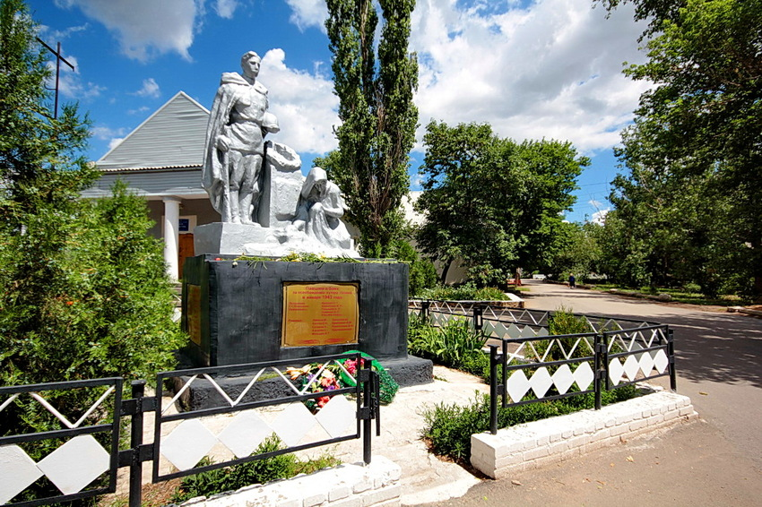
Светлая память воинам, освобождавшим наши хутора в январе 1943года…

Slide 5
Бригадный комиссар, подполковник
Кизевич Семен Григорьевич 14.01.1943г.
Лейтенант Галашев Александр Яковлевич 15.01.1943г.
Ст. лейтенант Коваленко Яков Яковлевич 15.01.1943г.
Лейтенант Клычев Хадыр 15.01.1943г.
Лейтенант Пианида Александр Никитович
13.01.1943г.
Сержант Кузнецов Александр Дмитриевич
14.01.1943г.
Сержант Овчинников Григорий Михайлович
13.01.1943г.
Сержант Решетников Иван Федорович 13.01.1943г.
Ст. сержант Шустов Даниил Степанович 17.01.1943г.

Slide 6
Рядовые Абдулаев Бенган 14.01.
Абилов Мухур 15.01.
Авдеев Георгий Федорович 15.01.
Адамов Виктор Кондратьевич 15.01.
Аллам 15.01. Аминев Аснадыл 13.01.
Амерканов Саптай 13.01. Ахметов 13.01.
Андрейченков Петр Ипполитович 14.01.
Бактинов Шабен 13.01. Балатов 13.01.
Бальязов Акилля 13.01. Гаджиев Раззал 13.01.
Грызлов Иван Иванович 15.01.
Дежатинов Шамсы 13.01.
Жорин Иван Семенович 15.01
Захаров Иван Григорьевич 14.01.
Кадыров Курбан 13.01.

Slide 7
Катков Семен Никифорович 13.01.
Колентьев Егор Иванович 13.01. Колоколов 13.01. Кравченко Иван Михайлович 30.12. Краиб (Нараиб) 13.01. Лакомий Николай Алексеевич 21.01.
Лахметов 13.01.
Мальцев Валентин Тимофеевич 13.01.
Мерзалиев Тулей 12.03.
Мелехин Алексей Тимофеевич 18.07.
Моссалин 13.01.
Назаримбеков Очан 13.01
Наумов Макар Федорович 17.03.
Незметов Паяти 13.01.
Новиков Василий Ильич 13.01.
Отмайкин Павел Семенович 13.01.

Slide 8
Рахманов Джура 13.01. Рахимов Турсукул 15.01.
Ресепов М. 17.01. Салиев Халь 13.01.
Сатаров Абу Бахар 136.01.
Сатаров Абу Гапар 13.01.
Скрипченко Иван Протасович 13.01.
Сметанин 13.01.
Струговщиков Григорий Филиппович 28.01.
Сундетов Мамеждин 13.01.
Теняшкин Иван Григорьевич 13.01.1943г.
Уистепов Мурзахмед 12.01.
Усманов Таджим Бек 13.01.
Хаджиев Рузам (УССР) 13.01.
Хасанов Сулейман 13.01.
Худжашкунов Исраил 13.01.
Шишков Константин Яковлевич 30.01

Slide 9
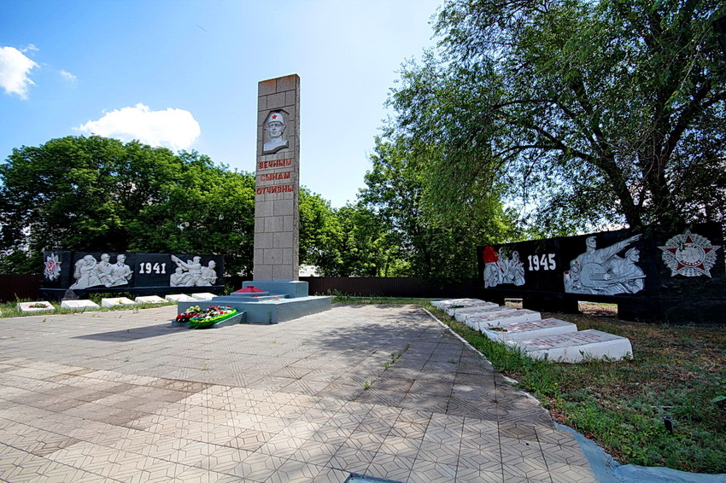
Раздел 2: Хуторяне, не вернувшиеся с войны

Slide 10
У обелиска
Теплом любви неугасимой
Весь воздух словно бы объят,
Где вечным сном в земле любимой
Сыны родного Дона спят.
Видны времен суровых даты –
Сорок один и сорок пять.
В них хуторские шли ребята
За счастье наше умирать.
Длиной почти в четыре года
Тот промежуток страшный был.
Была в нем боль всего народа
И сплав его могучих сил.
О силу крепких русских сплавов
Был сломлен вражеский хребет.
Но в каждый дом с победной славой
Вошел войны кровавый след.
В краю казачьего покроя,
В стране задумчивых берез
Росли холмы людского горя
И разливались реки слез.
По всей земле под небом синим,
Одевшись в мрамор и гранит,
И днем, и ночью боль России
Огнями вечными горит.
И мы любовь свою святую
За тех, кто дорог нам и мил,
Вложили в букву золотую
На плиты всех родных могил.
Играет май на добрых лицах,
Идет народ к местам святым.
Идет, чтоб низко поклониться
Солдатам павшим и живым.
И будут им с поклоном вечным
Нести цветы земли моей
За подвиг самый человечный
Во имя этих светлых дней!
В. Керенцев

Slide 11
Аджигитов Неулиидорит
Год рождения - 1896 Ростовская обл., Литвиновский р-н, Рудаковский с/с,
х. Рудаков
Последнее место службы - штаб 383 СД
Воинское звание - красноармеец
Пропал без вести – 11.07.1942г. в р-не с. Яновка, Ивановского р-на, Ворошиловградской области, УССР

Slide 12
Аксенов Василий Мануилович
Год рождения - 1913 Ростовская обл., Литвиновский р-н, Рудаковский с/с, х. Рудаков
Дата призыва - 24.06.1941г.
Воинское звание - красноармеец
Пропал без вести - 10.1943г.

Slide 13
Аксенов Григорий Михайлович
Год рождения - 1916 Ростовская обл., Литвиновский р-н, Рудаковский с/с,
х. Рудаков
Последнее место службы – 72 СД
Дата призыва - 26.06.1941г.
Воинское звание - капитан
Убит - 30.07.1944г. Эстония, Вируский уезд, д. Вадава

Slide 14
Аксенов Дмитрий Федорович
Год рождения - 1910 Ростовская обл., Литвиновский р-н, Рудаковский с/с,
х. Рудаков
Последнее место службы – 478 ГП
Дата призыва - 26.06.1941г.
Воинское звание - красноармеец
Пропал без вести - 12.1941г.

Slide 15
Аксенов Николай Емельянович
Год рождения - 1915 Ростовская обл., Литвиновский р-н, Рудаковский с/с, х. Рудаков
Дата призыва - 01.09.1941г.
Воинское звание - красноармеец
Пропал без вести - 05.1943г.

Slide 16
Аксенов Родион Николаевич
Год рождения - 1913 Ростовская обл., Литвиновский р-н, Рудаковский с/с,
х. Рудаков
Последнее место службы – 396 СП 135СД
Дата призыва -
Воинское звание - красноармеец
Пропал без вести - 07.07.1941г.

Slide 17
Алексеев Ефим Семенович
Год рождения - 1912 Ростовская обл., Литвиновский р-н, х. Дубовой
Дата призыва- 27.09.1941
Воинское звание - красноармеец
Пропал без вести - 05.1943

Slide 18
Андрющенко Виктор Харитонович
Год рождения - 1911 Ростовская обл., Литвиновский р-н, х. Рудаков
Дата призыва- 24.06.1941
Последнее место службы –
Воинское звание - красноармеец
Пропал без вести – 12.1943

Slide 19
Анипко Семен Максимович
Год рождения - 1909 Ростовская обл., Литвиновский р-н, х. Рудаков
Дата призыва- 07.1941
Последнее место службы – 387 СД
Воинское звание - красноармеец
Пропал без вести – 23.04.1943

Slide 20
Бабанин Петр Севастьянович
Год рождения - 1910 Ростовская обл., Литвиновский р-н, х. Ленина
Дата призыва- 1942
Последнее место службы – 108 Гв. сд
Воинское звание – гв. ст. сержант мед. службы
Убит – 29.02.1944

Slide 21
Балахнин Андриан Афанасьевич
Год рождения - 1906 Ростовская обл., Литвиновский р-н, х. Ленин
Место призыва- Литвиновский РВК
Последнее место службы – 1 Гв. Ж-д 6р
Воинское звание – красноармеец
Пропал без вести

Slide 22
Балахнин Иван Иванович
Год рождения - 1911 Ростовская обл., Литвиновский р-н, х. Ленин
Место призыва- Литвиновский РВК
Последнее место службы – 268 сп 48сд
Воинское звание – красноармеец
Убит – 02.12.1942 в Ленинградской обл.

Slide 23
Балахнин Семен Афанасьевич
Год рождения - 1906 Ростовская обл., Литвиновский р-н, х. Ленина
Место призыва- Литвиновский РВК
Последнее место службы – п/п 06770
Воинское звание – красноармеец
Умер от ран – 24.03.1945 в ХППГ 4338

Slide 24
Болдырев Корней Иванович
Год рождения - 1922 Ростовская обл., Литвиновский р-н, х. Рудаков
Место призыва- ЛитвиновскийРВК
Последнее место службы – 398 ИПТАП
Воинское звание – сержант
Убит – 07.08.1942 Сталинградская обл., Кагановичский р-н, с.Скворин, южная окраина

Slide 25
Бочаров Александр Викторович
Год рождения - 1908 Ростовская обл., Литвиновский р-н, х. Ленин
Место призыва- Литвиновский РВК
Последнее место службы – 49 ТБр.
Воинское звание – ефрейтор
Убит – 11.07.1942

Slide 26
Бочаров Александр Иванович
Год рождения - 1917 Ростовская обл., Литвиновский р-н, х. Ленин
Место призыва- Литвиновский РВК
Последнее место службы – 55 Гв. сд.
Воинское звание – гв. сержант
Умер от ран – 25.09.1943

Slide 27
Боярский Федор Федорович
Год рождения - 1915 Ростовская обл., Литвиновский р-н, х. Ленин
Дата призыва- 28.08.1941
Последнее место службы –
Воинское звание – красноармеец
Убит – 19.05.1942

Slide 28
Братякин Игнат Федорович
Год рождения - 1905 Ростовская обл., Литвиновский р-н, х. Титов
Дата призыва- 23.02.1944
Последнее место службы – 337 сд
Воинское звание – красноармеец
Пропал без вести – 12.01.1945

Slide 29
Быков Иван Степанович
Год рождения - 1925 Ростовская обл., Литвиновский р-н, х. Ленина
Дата призыва- 1943
Последнее место службы – 35 Гв. сд
Воинское звание – рядовой
Убит – 26.02.1945

Slide 30
Васильев Григорий Иванович
Год рождения - 1921 Ростовская обл., Литвиновский р-н, х. Ленин
Место призыва- Литвиновский РВК
Последнее место службы – 394 сд.
Воинское звание – ст. лейтенант
Убит – 20.02.1944

Slide 31
Величкин Иван Федорович
Год рождения - 1902 Ростовская обл., Литвиновский р-н, х. Рудаков
Место призыва- Литвиновский РВК
Последнее место службы –
Воинское звание – красноармеец
Убит – 05.1943

Slide 32
Величко Иван Федорович
Год рождения - 1900 Ростовская обл., Литвиновский р-н, х. Рудаков
Место призыва- Литвиновский РВК
Звание - рядовой
Попал в плен в Харькове 26.05.1942
Штатлаг VIII F (318) лаг. № 30669
Пошиб в плену – 14.04.1944

Slide 33
Величко Николай Федорович
Год рождения – 1921, Ростовская обл., Литвиновский р-н, х. Рудаков
Последнее место службы- 3Гв.арм. 59Гв. сд. сп
Звание – гв. лейтенант
Убит 05.03.1943
Похоронен - УССР, Ворошиловградская обл, ст. Боровское

Slide 34
Волков Павел Андреевич
Год рождения - 1921 Ростовская обл., Литвиновский р-н, х. Ленин
Место призыва- Литвиновский РВК
Последнее место службы – 49 ТБр.
Воинское звание – красноармеец
Убит – 25.07.1942

Slide 35
Гаевский Иван Иванович
Год рождения – 1919, Ростовская обл., Литвиновский р-н, х. Рудаков
Последнее место службы- 49 Тбр
Звание – красноармеец
Убит 28.04.1942
Похоронен – Орловская обл., Задонский р-н, Тютючинский с/с, кладбище

Slide 36
Горьковенко Егор Константинович
Год рождения – 1915, Ростовская обл., Литвиновский р-н
Год и место призыва – 1942, Литвиновский РВК
Звание – красноармеец
Пропал без вести - 28.04.1942

Slide 37
Гуреев Георгий Александрович
Год рождения – 1917, Ростовская обл., Литвиновский р-н, х.Ленин
Год и место призыва – 12. 1941, Литвиновский РВК
Звание – сержант
Пропал без вести - 03.1943

Slide 38
Голотвин Виктор Павлович
Год рождения – 1905, Ростовская обл., Литвиновский р-н, х.Ленин
Последнее место службы– 868 сп
Звание – мл.сержант
Убит - 16.08.1944

Slide 39
Го(а)лунов Павел Абрамович
Год рождения – 1900, Ростовская обл., Литвиновский р-н, Шахта 13
Последнее место службы– ЮФ1135 сп
Звание – красноармеец
Пропал без вести - 20.10.1941 Ростовская обл., Неклиновский р-н, с.Большая Неклиновка в последующем умер от болезни – 20.06.1942 в Сталинграде

Slide 40
Григорьев Андрей Трифонович
Год рождения – 1914, Ростовская обл., Литвиновский р-н, х.Рудаков
Год и место призыва – 24.06.1941, Литвиновский РВК
Звание – красноармеец
Пропал без вести - 1944

Slide 41
Гуреев Иван Антонович
Год рождения – 1905, Ростовская обл., Литвиновский р-н, х.Дядин
Место призыва –Литвиновский РВК
Звание – сержант
Попал в плен и освобожден - 21.04.1942

Slide 42
Гуреев Игнат Михайлович
Год рождения – 1901, Ростовская обл., Литвиновский р-н, Шахта 13
Год и место призыва –1941, Литвиновский РВК
Последнее место службы – 31 Арм. 186 отд. огнем. рота
Звание – красноармеец
Убит - 03.09.1943

Slide 43
Гуреев Филимон Афанасьевич
Место рождения –Ростовская обл., Литвиновский р-н
Последнее место службы – 59 отдельный восстановит. жд б-н
Звание – красноармеец
Пропал без вести - 21.07.1942

Slide 44
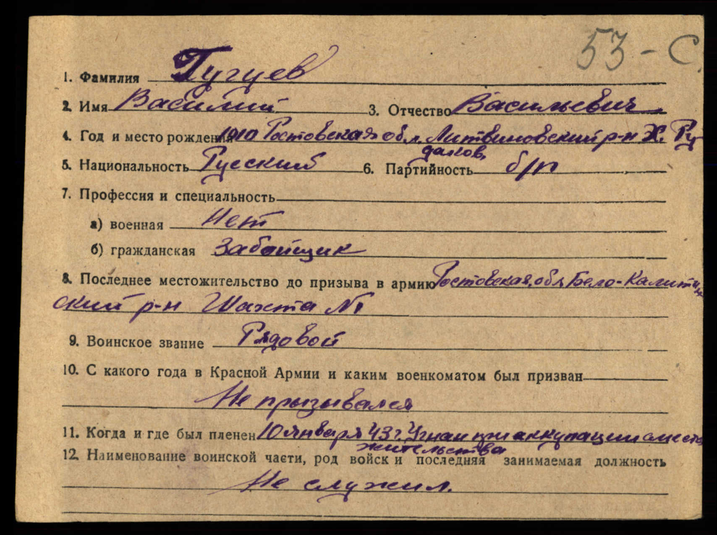
Гугуев Василий Васильевич
Год рождения – 1910, Ростовская обл., Литвиновский р-н, х.Рудаков
Звание – рядовой
Попал в плен 10.01.1943 – угнан при
оккупации по месту
жительства

Slide 45
Гуркин В.И.
Место рождения –Ростовская обл., Литвиновский р-н
Штатлаг 352
Погиб в плену 18.12.1941 –Белорусская ССР, Минская обл., д. Масюковщина

Slide 46
Гуркин Василий Михайлович
Место рождения –Ростовская обл., Литвиновский р-н
Последнее место службы – 59 отд. восстанов. ж.д. б-н
Звание – красноармеец
Пропал без вести 2.07.1942 – в районе г.Новошахтинска ст. Михайло-Леонтьевской

Slide 47
Горбатов Василий Георгиевич
Год рождения – 1902, Ростовская обл., Литвиновский р-н, х. Ленин
Дата призыва - 10.01.1944
Последнее место службы– 76 сд
Звание – мл. сержант
Убит - 22.03.1945

Slide 48
Гугуев Роман Иванович
Год рождения – 1907, Ростовская обл., Литвиновский р-н, х. Ленин
Дата призыва - 06.1944
Последнее место службы–
Звание – красноармеец
Пропал без вести - 06.1942

Slide 49
Давыдов Иван Иванович
Год рождения – 1906, Ростовская обл., Литвиновский р-н, х. Ленин
Место призыва – Литвиновский РВК
Последнее место службы– 20 отд. восст.
ж-д бат.
Звание – красноармеец
Пропал без вести - 08.1942

Slide 50
Давыдов Яков Иванович
Год рождения – 1912, Ростовская обл., Литвиновский р-н, х. Ленин
Место призыва – Литвиновский РВК
Последнее место службы– 148 сд
Звание –сержант
Убит - 10.07.1942

Slide 51
Давыдов Михаил Константинович
Год рождения – 1923,
Последнее место службы– 68 Гв. сд
198 Гв. сп
Звание – лейтенант
Убит - 01.11.1943

Slide 52
Давыдов Григорий Матвеевич
Год рождения – 1923, Ростовская обл., Литвиновский р-н, х. Титов
Дата и место призыва – 09.1941 Литвиновский РВК
Звание –красноармеец
Убит - 20.01.1942

Slide 53
Данилов Александр Васильевич
Год рождения – 1914, Ростовская обл., Литвиновский р-н, х. Рудаков
Дата и место призыва – 1943, Белокалитвинский РВК
Последнее место службы– п/п 16198 «В»
Звание – командир отделения
Погиб – 17.07.1943

Slide 54
Дмитриченко Иван Дмитриевич
Год рождения – 1906, Ростовская обл., Литвиновский р-н,
Дата и место призыва – 1942, Литвиновский РВК
Последнее место службы– п/п 248
Звание – красноармеец
Пропал без вести – 11.1943

Slide 55
Денисов Иван Васильевич
Год рождения – 1902, Ростовская обл., Литвиновский р-н, х. Рудаков
Место призыва – Белокалитвинский РВК
Последнее место службы– 99 сд
Звание – ст. сержант
Убит - 20.03.1942 УССР, Сталинская обл., Славянский р-н, с. Крестище

Slide 56
Дорофеев Алексей Кузьмич
Год рождения – 1914, Ростовская обл., Литвиновский р-н, х. Рудаков
Место призыва – Литвиновский РВК
Последнее место службы– штаб 216 сд
Звание – красноармеец
Пропал без вести - 19.09.1942 Краснодарский край., Абинский р-н, п. Эриванский

Slide 57
Дорошенко Григорий Григорьевич
Год рождения – 1906, Ростовская обл., Литвиновский р-н, х. Рудаков
Дата и место призыва – 15.05.1941, Орджоникидзевский РВК
Последнее место службы– 751 сп
Звание – рядовой
Пропал без вести - 06.1943

Slide 58
Дорошенко Николай Григорьевич
Год рождения – 1911, Ростовская обл., Белокалитвинский р-н
Последнее место службы– 395 сд
Звание – гв. капитан
Убит – 22.04.1945

Slide 59
Жеребцов Павел Алексеевич
Год рождения – 1909, Ростовская обл., Литвиновский р-н, х. Ленин
Дата и место призыва – 20.05.1941, Литвиновский РВК
Звание – красноармеец
Пропал без вести – 11.1943

Slide 60
Захаров Евсей Харитонович
Год рождения – 1917, Ростовская обл., Литвиновский р-н, ст. Белая Калитва
Место призыва – полевой ВК, Одесская обл.
Последнее место службы – 108 Гв. сд
Звание – рядовой
Убит – 05.07.1944

Slide 61
Зуйкин Алексей Филиппович
Год рождения – 1901, Ростовская обл., Литвиновский р-н, х.Ленин
Место призыва – Литвиновский РВК
Последнее место службы – п/п 799
Звание – красноармеец
Пропал без вести – 09.1942

Slide 62
Зубков Иван Яковлевич
Год рождения – 1901, Ростовская обл., Литвиновский р-н, х. Рудаков
Дата и место призыва – 1943 Железноводский ГВК, Ставропольский край, г.Железноводск
Последнее место службы -
Звание – ст. сержант
Пропал без вести – 08.1944

Slide 63
Зубков Денис Никифорович
Год рождения – 1910, Ростовская обл., Литвиновский р-н, х. Ленин
Место призыва – Литвиновский РВК
Последнее место службы – 21 Арм. 85 дор.-экспл. полк
Звание – красноармеец
Пропал без вести – между 14.09 и 15.09.1941 ВМН 10.10.1941

Slide 64
Зимин Алексей Кузьмич
Год рождения – 1925, Ростовская обл., Литвиновский р-н, х. Рудаков
Место призыва – Литвиновский РВК
Последнее место службы – 416 сд
Звание – красноармеец
Убит – 07.03.1944 УССР, Николаевская обл.,
Больше-Александровский р-н, с. Гуровка

Slide 65
Зимин Тимофей Кузьмич
Год рождения – 1917, Ростовская обл., Литвиновский р-н, х. Рудаков
Место призыва – Литвиновский РВК
Последнее место службы – Сталинградский фр. 607 сп 231 сд
Звание – сержант
Убит – 10.09.1942 Сталинградскаяобл.,
Городищенский р-н, д.Ерзовка, восточнее выс. 129.6

Slide 66
Калмыков Андрей Иванович
Год рождения – 1922, Ростовская обл., Литвиновский р-н, х. Ленин
Место призыва – Литвиновский РВК
Последнее место службы – 171 сд
Звание – красноармеец
Убит – 24.02.1943

Slide 67
Конопихин Василий Терентьевич
Год рождения – 1917, Ростовская обл., Литвиновский р-н, х. Ленин
Место призыва – Литвиновский РВК
Последнее место службы – 12 запас. Кав. полк 6 кав. рота
Звание – лейтенант
Пропал без вести –07.1943

Slide 68
Конопихин Григорий Терентьевич
Год рождения – 1917, Ростовская обл., Литвиновский р-н, ст. Белая Калитва
Место призыва – Литвиновский РВК
Последнее место службы – 40Армия Ю-З фронта 6 вдбр.
Звание – красноармеец
Убит –между 06.08. и 05.10.1941

Slide 69
Конопихин Иван Терентьевич
Год рождения – 1902, Ростовская обл., Литвиновский р-н, х. Ленин
Место призыва – Литвиновский РВК
Последнее место службы – 8танк 6р
Звание – красноармеец
Убит –17.10.1941

Slide 70
Кезинов Семен Андреевич
Год рождения – 1898, Ростовская обл., Литвиновский р-н, х. Ленин
Место призыва – Краснодонский РВК
Последнее место службы – 31 спец ПАРМ п/п 18322
Звание – красноармеец
Умер от ран –27.03.1945 227 АПГ

Slide 71
Какичев Иван Михайлович
Год рождения – 1813, Ростовская обл., Литвиновский р-н, х. Ленин
Дата и место призыва – 19.10.1941 Литвиновский РВК
Последнее место службы –
Звание – красноармеец
Пропал без вести –05.1943

Slide 72
Калабухов Иван Федорович
Год рождения – 1825, Ростовская обл., Литвиновский р-н, Горняцкий рудник
Место призыва –Литвиновский РВК
Последнее место службы – 346сд
Звание – красноармеец
Пропал без вести –20.08.1944

Slide 73
Красненко Николай Яковлевич
Год рождения – 1909, Ростовская обл., Литвиновский р-н, х. Ленин
Дата и место призыва – 12.08.1941, Литвиновский РВК
Последнее место службы –
Звание – красноармеец
Пропал без вести –03.1941

Slide 74
Кочергин Степан Кузьмич
Год рождения – 1911, Ростовская обл., Литвиновский р-н, х. Ленин
Место призыва -Литвиновский РВК
Последнее место службы – 37Арм. 380сп 171 сд
Звание – красноармеец
Убит – 29.07.1941

Slide 75
Керенцев Иван Прокофьевич
Год рождения – 1913, Ростовская обл., Литвиновский р-н, х. Ленин
Место призыва -Литвиновский РВК
Последнее место службы – 290 сд
Звание – лейтенант
Убит – 08.12.1941

Slide 76
Керенцев Дмитрий Гаврилович
Год рождения – 1909, Ростовская обл., Литвиновский р-н, х. Рудаков
Место призыва -Владимирский РВК
Последнее место службы – 37 мех. бр
Звание – капитан
Убит – 10.08.1943 Курская обл., Белгородский р-н, д. Грязное

Slide 77
Казьмин Александр Семенович
Место рождения – Ростовская обл., Литвиновский р-н, х. Ленин
Место призыва -
Последнее место службы – в/ч 62915
Звание – ст. лейтенант
Убит – 21.11.1943

Slide 78
Казьмин Александр Яковлевич
Место рождения – Ростовская обл., Литвиновский р-н, х. Рудаков
Дата и место призыва - 06.1941, Литвиновский РВК
Последнее место службы –
Звание – красноармеец
Пропал без вести –10.1943

Slide 79
Козьмин Петр Деминович
Дата рождения – 1907, Ростовская обл., Литвиновский р-н, х. Рудаков
Место призыва - Литвиновский РВК
Последнее место службы – 383 сд
Звание – красноармеец
Пропал без вести –25.07.1942 похоронен 06.08.1942 в г.Батайске Ростовской обл.

Slide 80
Кононов Артем Степанович
Дата рождения – 1890, Ростовская обл., Литвиновский р-н, х. Ленин
Место призыва - Литвиновский РВК
Последнее место службы – п/п 33065А
Звание – капитан
Пропал без вести –02.09.1944

Slide 81
Камбулов Петр Федорович
Дата рождения – 1924, Ростовская обл., Литвиновский р-н, х. Рудаков
Место призыва - Литвиновский РВК
Последнее место службы – 49 Гв. сд
Звание – ст. сержант
Убит–23.11.1944

Slide 82
Куценко Александр Сергеевич
Дата рождения – 1925, Ростовская обл., Литвиновский р-н, х. Рудаков
Место призыва - Литвиновский РВК
Последнее место службы –9 отд. Гв. танк. полк прорыва
Звание – красноармеец
Убит–18.07.1943 Харьковская обл., Изюмский р-н, с. Синичино

Slide 83
Колодкин Александр Петрович
Дата рождения – 1907, Ростовская обл., Литвиновский р-н, х. Рудаков
Дата и место призыва - 10.1941, Литвиновский РВК
Последнее место службы –
Звание – красноармеец
Пропал без вести –10.1943

Slide 84
Кулагин Петр Иванович
Дата рождения – 1923, Ростовская обл., Литвиновский р-н, х. Ленин
Дата и место призыва - 11.1941, Литвиновский РВК
Последнее место службы –
Звание – красноармеец
Пропал без вести –09.1943

Slide 85
Калабухов Иван Алексеевич
Дата рождения – 1916, Ростовская обл., Литвиновский р-н, х. Ленин
Дата и место призыва - 1940, Литвиновский РВК
Последнее место службы –
Звание – ст.сержант
Пропал без вести –06.1943

Slide 86
Котов Иван Денисович
Дата рождения – 1904, Ростовская обл., Литвиновский р-н, х. Рудаков
Дата и место призыва - Вязовский РВК
Последнее место службы – 217 сд
Звание – красноармеец
Попал в плен– 23.10.1941 (освобожден)

Slide 87
Лаврухин Иван Иванович
Дата рождения – 1917, Ростовская обл., Литвиновский р-н, х. Рудаков
Дата и место призыва - 10.07.1940, Литвиновский РВК
Последнее место службы –
Звание – красноармеец
Пропал без вести–03.1943

Slide 88
Лазарев Роман Михайлович
Дата рождения – 1918, Ростовская обл., Литвиновский р-н, х. Рудаков
Дата и место призыва - 11.1939, Литвиновский РВК
Последнее место службы –
Звание – красноармеец
Пропал без вести–05.1943

Slide 89
Лебедев Петр Иванович
Дата рождения – 1907, Ростовская обл., Литвиновский р-н, х. Рудаков
Дата и место призыва - 24.06.1941, Литвиновский РВК
Последнее место службы –
Звание – красноармеец
Пропал без вести–08.1943

Slide 90
Леонов Никифор Тихонович (Тимофеевич)
Дата рождения – 1915, Ростовская обл., Литвиновский р-н, х. Рудаков
Дата и место призыва - 15.08.1940, Литвиновский РВК
Последнее место службы – ЮЗФ 651 ап пто ргк 4 д-н
Звание – красноармеец
Пропал без вести–10.1943

Slide 91
Лепехин Василий Иванович
Дата рождения – 1913, Ростовская обл., Скопинский р-н, х. Ильинское
Дата и место призыва - 15.08.1943, Литвиновский РВК
Последнее место службы –
Звание – красноармеец
Пропал без вести–08.1943

Slide 92
Лозин Василий Михайлович
Дата рождения – 1900 (1910), Ростовская обл., Константиновский р-н, х. Крюков
Дата и место призыва - 1942, Литвиновский РВК
Последнее место службы – 74Гв. Сд 236 Гв. сп
Звание – сержант
Умер от ран– 08.05.1945 ЛУ №652

Slide 93
Лукьянов Иван Николаевич
Дата рождения – 1925, Ростовская обл., Литвиновский р-н, х. Рудаков
Место призыва - Литвиновский РВК
Последнее место службы – 210сд
Звание – красноармеец
Умер от ран –между 08.05.1944 и 11.05.1944

Slide 94
Мигулин Алексей Васильевич
Дата рождения – 1921, Ростовская обл., Литвиновский р-н, х. Ленин
Дата и место призыва - 09.1940, Литвиновский РВК
Последнее место службы –
Звание – красноармеец
Пропал без вести - 06.1943

Slide 95
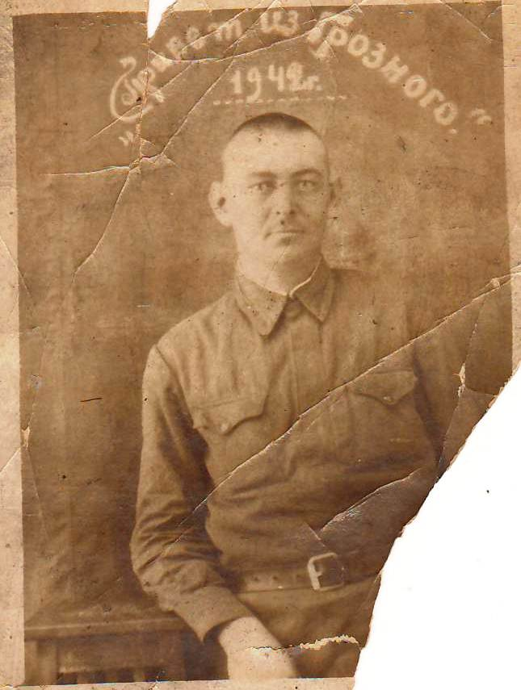
Минаев Иван Иванович
Дата рождения – 8.05.1913, Ростовская обл., Литвиновский р-н, х. Ленин
Дата и место призыва - 03.05.1941, Нижне-Чирский РВК, Сталинградской обл.
Последнее место службы – 93 полк
Звание – рядовой
Пропал без вести - 10.1942

Slide 96
Минаев Иван Семенович
Дата рождения – 1918, Ростовская обл., Литвиновский р-н, х. Ленин
Дата и место призыва - 15.10.1941, Литвиновский РВК
Последнее место службы –
Звание – красноармеец
Пропал без вести - 10.1943

Slide 97
Минаев Карп Сергеевич
Дата рождения – 1912, Ростовская обл., Литвиновский р-н, х. Ленин
Место призыва - Чистяковский РВК
Последнее место службы – 50Гв. Сталинская сд
Звание – гв. красноармеец
Убит – 06.03.1944

Slide 98
Мордасов Сергей Владимирович
Дата рождения – 1925, Ростовская обл., Литвиновский р-н, х. Ленин
Дата и место призыва - 25.03.1943, Литвиновский РВК
Последнее место службы –Сталинская сд
Звание –красноармеец
Пропал без вести – 12.1943

Slide 99
Мордасов Михаил Иванович
Дата рождения – 1914, Ростовская обл., Литвиновский р-н, х. Ленин
Место призыва - Литвиновский РВК
Последнее место службы –18 о м-с бр
Звание – ст.лейтенант
Погиб – 01.12.1942

Slide 100
Мордасов Тит Иванович
Дата рождения – 1908, Ростовская обл., Литвиновский р-н, х. Ленин
Дата и место призыва - 24.06.1941, Литвиновский РВК
Последнее место службы –
Звание – красноармеец
Пропал без вести – 05.1943

Slide 101
Михайлов Кондрат Иванович
Дата рождения – 1896, Ростовская обл., Литвиновский р-н, х. Ленин
Дата и место призыва - 02.1942, Литвиновский РВК
Последнее место службы –
Звание – красноармеец
Убит – 22.03.1942

Slide 102
Милованов Василий Константинович
Дата рождения – 1921, Ростовская обл., Литвиновский р-н, х. Ленин
Дата и место призыва - 1940, Литвиновский РВК
Последнее место службы – 386 сд
Звание – ст.лейтенант
Пропал без вести – не ранее 02.1943

Slide 103
Мацаев Пантелей Николаевич
Дата рождения – 1903, Ростовская обл., Литвиновский р-н, х. Рудаков
Место призыва - Литвиновский РВК
Последнее место службы – штаб 11 курсант. стр. бр.
Звание – рядовой
Пропал без вести – 20.03.1942 г. Славянск

Slide 104
Мацаев Петр Николаевич
Дата рождения – 1905, Ростовская обл., Литвиновский р-н, х. Рудаков
Дата и место призыва - 08.1941, Литвиновский РВК
Последнее место службы –
Звание – красноармеец
Пропал без вести – 10.1943

Slide 105
Маслюков Иван Ильич
Дата рождения – 1910, Ростовская обл., Литвиновский р-н, х. Рудаков
Дата и место призыва - 25.07.1941, Литвиновский РВК
Последнее место службы –
Звание – красноармеец
Пропал без вести – 07.1941

Slide 106
Нестеров Афанасий Иванович
Дата рождения – 1903, Ростовская обл., Литвиновский р-н, х. Ленина
Дата и место призыва - 1943, Литвиновский РВК
Последнее место службы – 4 Украинский фр. 613 СП 91 СД
Звание – красноармеец
Умер от ран – 26.11.1943, ст. Ясиновата

Slide 107
Неграмотнов Алексей Иванович
Дата рождения – 1921
Дата и место призыва - 17.09.1940, Литвиновский РВК
Звание – красноармеец
Пропал без вести – 03.1943

Slide 108
Николаев Иван Евсеевич
Дата рождения – 1912, Ростовская обл., Литвиновский р-н, х. Рудакова
Дата и место призыва - 1941, Литвиновский РВК
Последнее место службы - 12 Гв. СК 64 ОГСБ
Звание – гв.красноармеец
Умер между 29.01.1945 и 27.02.1945, Польша, Фансбург, д. Ястрешкин

Slide 109
Недоедков Иван Васильевич
Дата рождения – 1906
Дата и место призыва -11.09.1941, Литвиновский РВК
Последнее место службы - 1139 СП 241 СД
Звание – красноармеец
Попал в плен (освобожден)- 17.05.1942

Slide 110
Недоедков Данил Кузьмич
Дата рождения – 1912
Дата и место призыва - Ростовская обл., Литвиновский р-н, х. Рудаков
Звание – рядовой
Попал в плен (освобожден) – репатриирован в г.Сталинград

Slide 111
Недоедков Иван Лукич
Дата рождения – 1908, Ростовская обл., Литвиновский р-н, х. Рудаков
Место призыва - Литвиновский РВК
Звание – рядовой
Попал в плен (освобожден) репатриирован в г. Сталинград в 11.1945

Slide 112
Нидоедков Николай Васильевич
Дата рождения – 1909, Ростовская обл., Литвиновский р-н, х. Рудаков
Дата и место призыва -
Звание – рядовой
Попал в плен (освобожден) Одесский ВПП

Slide 113
Недоедков Сергей Васильевич
Дата рождения –1918, Ростовская обл., Литвиновский р-н, х. Ленин
Дата и место призыва -10.04.1944, неизвестный РВК, г. Николаев
Последнее место службы -203 сд
Звание – красноармеец
Убит - 19.05.1944

Slide 114
Недоедков Иван Семенович
Дата рождения – 30.05.1922, г.Ростов
Последнее место службы – 331 сп
Звание – лейтенант
Попал в плен - 12.07.1941, Старый Оскол шталаг 365, № 24818
Погиб в плену 18.05.1944, похоронен – Берген-Бельзен, могила 19025

Slide 115
Недоедков Иван Васильевич
Дата рождения – 1907, Ростовская обл., Литвиновский р-н, х.Рудаков
Место призыва -Литвиновский РВК
Последнее место службы - 341 сд
Звание – красноармеец
Убит - 17.05.1942, УССР, Сталинская обл., Александровский р-н, х. Надеждовка

Slide 116
Ольховатов Иван Андреевич
Дата рождения – 1909, Ростовская обл., Литвиновский р-н, х. Рудаков
Дата и место призыва - Литвиновский РВК,
Последнее место службы -142 СП
Звание – красноармеец
Умер от ран - 09.03.1945

Slide 117
Осадченко Павел Анатольевич
Дата рождения – 1912, Ростовская обл., Скосырский р-н, х. Крюков
Дата и место призыва -20.05.1941, Литвиновский РВК, Ростовская обл., Литвиновский р-н
Звание – красноармеец, стрелок
Пропал без вести с 10.1941 (06.1943)

Slide 118
Павлов Тимофей Николаевич
Дата рождения – 1908, Ростовская обл., Литвиновский р-н, х. Ленин
Дата и место призыва - 20.05.1941, Литвиновский РВК
Последнее место службы – штаб 278 сд
Звание – красноармеец, стрелок
Убит 10.06.1942

Slide 119
Павлов Тимофей Терентьевич
Дата рождения – 1908, Ростовская обл., Литвиновский р-н, х. Ленин
Дата и место призыва - 20.05.1941, Литвиновский РВК
Последнее место службы – штаб 278 сд
Звание – красноармеец, стрелок
Пропал без вести -.1941

Slide 120
Панин Иван Иванович
Дата рождения – 1911, Ростовская обл., Литвиновский р-н, х. Рудаков
Дата и место призыва - Литвиновский РВК
Последнее место службы – штаб 395 сд
Звание – сержант
Пропал без вести - 22.07.1942 г. Ростов-на-Дону

Slide 121
Петров Тимофей Трофимович
Дата рождения – 1913, Ростовская обл., Литвиновский р-н, х. Ленин
Дата и место призыва - 24.06.1941, Литвиновский РВК
Последнее место службы –
Звание – красноармеец
Пропал без вести - 1941

Slide 122
Петров Федор Гаврилович
Дата рождения – 1903, Ростовская обл., Литвиновский р-н, х. Алексеевка
Дата и место призыва - 10.1941, Литвиновский РВК
Последнее место службы –
Звание – красноармеец
Пропал без вести - 05.1943

Slide 123
Пивоваров Филипп Александрович
Дата рождения – 1903, Ростовская обл., Литвиновский р-н, х. Алексеевка
Дата и место призыва - Литвиновский РВК
Последнее место службы – 304 сд
Звание – красноармеец
Убит - 21.11.1942 Волгоградская обл., х. Мелоклетский

Slide 124
Пигарев Владимир Тимофеевич
Дата рождения – 1910, Ростовская обл., Литвиновский р-н, х. Ленин
Дата и место призыва - Литвиновский РВК
Звание – сержант
Убит – 08.03.1942
Похоронен - Ростовская область, Неклиновский р-н, х.Любовка, ул. Красносельская

Slide 125
Пигарев Владимир Тимофеевич
Дата рождения – 1908, Ростовская обл., Литвиновский р-н, х. Ленин
Дата и место призыва - Литвиновский РВК
Последнее место службы – 71Гв. сд
Звание – гв. рядовой
Убит – 19.11.1943

Slide 126
Пигарев Евстегней Семенович
Дата рождения – 1896, Ростовская обл., Литвиновский р-н, х. Ленин
Дата и место призыва - 14.01.1942г. Литвиновский РВК
Звание - красноармеец
Пропал без вести – 05.1943

Slide 127
Пискунов Андрей Иванович
Дата рождения – 1908, Ростовская обл., Литвиновский р-н, х. Ленин
Дата и место призыва - 20.05.1941, Литвиновский РВК
Последнее место службы – 51 Арм
Звание –
Пропал без вести - 03. 1943

Slide 128
Пискунов Антон Иванович
Дата рождения – 1905, Ростовская обл., Литвиновский р-н, х. Ленин
Дата и место призыва - Литвиновский РВК
Последнее место службы – 51 арм.
Звание – красноармеец
Пропал без вести - 03.11.1941

Slide 129
Письменский Павел Алексеевич
Дата рождения – 1908, Ростовская обл., Литвиновский р-н, х. Рудаков
Дата и место призыва - 1939, Литвиновский РВК
Последнее место службы – 82 Гв. сд
Звание – красноармеец
Убит – 14.01.1945, Польша, Келецкое воевод., д.Косно

Slide 130
Пономарев Михаил Яковлевич
Дата рождения – 1916, Ростовская обл., Литвиновский р-н, х. Ленин
Дата и место призыва - Литвиновский РВК
Последнее место службы – 4 Гв. мотострелковая бригада
Звание – гв. сержант
Убит – 22.07.1943

Slide 131
Попов Алексей Иосифович
Дата рождения – 1920, Ростовская обл., Литвиновский р-н, х. Ленин
Дата и место призыва - Литвиновский РВК
Последнее место службы – 33ОБТБ
Звание – красноармеец
Умер от ран 07.04.1942года
501ППГ

Slide 132
Попов Андрей Федорович
Дата рождения – 1912, Ростовская обл., Литвиновский р-н, х. Ленин
Дата и место призыва - 24.06.1941, Литвиновский РВК
Звание – красноармеец
Пропал без вести в 1941году

Slide 133
Попов Герасим Матвеевич
Дата рождения – 1897, Ростовская обл., Литвиновский р-н, х. Ленин
Дата и место призыва - 16.11.1941, Литвиновский РВК
Звание – красноармеец
Пропал без вести в мае 1944года

Slide 134
Попов Иосиф Михайлович
Дата рождения – 1898, Ростовская обл., Литвиновский р-н, х. Ленин
Дата и место призыва - Литвиновский РВК
Последнее место службы – штаб 302 СД
Звание – красноармеец
Умер от ран - 28.08.1944года

Slide 135
Попов Карп Федорович
Дата рождения – 1909, Ростовская обл., Литвиновский р-н, х. Ленин
Дата и место призыва - 24.06.1941, Литвиновский РВК
Последнее место службы – 380 СП
Звание – красноармеец
Пропал без вести - в октябре 1941года

Slide 136
Попов Федор Никитович
Дата рождения – 1902, Ростовская обл., Литвиновский р-н, х. Ленин
Дата и место призыва - Литвиновский РВК
Последнее место службы – 244 СД.
Звание – красноармеец
Убит – 08.09.1943

Slide 137
Похлебин Данил Васильевич
Дата рождения – 1905, Ростовская обл., Литвиновский р-н, х. Ленин
Дата и место призыва - 08.1941, Литвиновский РВК
Звание – красноармеец
Пропал без вести - 10.1943

Slide 138
Прасолов Матвей Стефанович
Дата рождения – 1906, Ростовская обл., Литвиновский р-н, х. Ленин
Дата и место призыва - 15.07.1941, Литвиновский РВК
Звание – красноармеец
Пропал без вести - 03.1943

Slide 139
Предков М. И.
Дата рождения – 1911, Ростовская обл., Литвиновский р-н, х. Ленин
Дата и место призыва -
Звание – рядовой
Погиб - 23.01.1944, Латвия
Похоронен – Добельский р-н, Ауру вол., х. Тилайши

Slide 140
Присич Александр Тимофеевич
Дата рождения – 1918, Киевская обл., Венделевский р-н, с. Яропольцы
Дата и место призыва - 1941, Ржевский РВК
Последнее место службы – в/ч 2806 215 МСД 667 АП
Звание – лейтенант
Убит - 31.07.09.1941

Slide 141
Присич Василий Тимофеевич
Дата рождения – 1916, Воронежская обл., Вейделевский р-н, Ковалевский с/с, х. Ковалев
Дата и место призыва - 1941, Ржевский РВК
Последнее место службы – 18 ЗСП
Звание – ст. сержант
Пропал без вести - 09.1944

Slide 142
Пузанов и. С.
Дата рождения – Ростовская обл., Литвиновский р-н, х. Ленин
Дата и место призыва -
Звание – ст. сержант
Погиб - Словакия
Похоронен – Восточная Словакия, р-н Требишев, г. Требишев

Slide 143
Пузанов Иван Терентьевич
Дата рождения – 1912, Ростовская обл., Литвиновский р-н, х. Рудаков
Дата и место призыва - 06.1941, Литвиновский РВК
Звание – красноармеец
Пропал без вести - 10.1941

Slide 144
Пузанов Иван Федорович
Дата рождения – 1921, Ростовская обл., Литвиновский р-н, х. Рудаков
Дата и место призыва - 06.1941, Литвиновский РВК
Звание – красноармеец
Пропал без вести - 11.1941 - 05.1943

Slide 145
Пузанов Петр Савельевич
Дата рождения – 1915, Ростовская обл., Литвиновский р-н, х. Рудаков
Дата и место призыва - Литвиновский РВК
Последнее место службы – 341 СД
Звание – красноармеец
Пропал без вести - 20.07.1942 в районе г.Красный Сулин Ростовской обл.

Slide 146
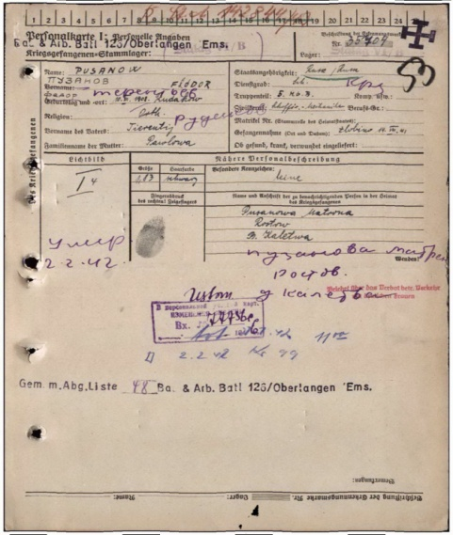
Пузанов Федор Терентьевич
Дата рождения – 10.12.1908, Ростовская обл., Литвиновский р-н, х. Рудаков
Дата и место призыва - 06.1941, Литвиновский РВК
Звание – красноармеец
Попал плен – 14.08.1941,
Жлобин, шталаг VI В погиб в плену- 27.01.1942.1941
Похоронен - Оберланген могила № 99

Slide 147
Пятибратов Андрей Евдокимович
Дата рождения – 1926, Ростовская обл., Литвиновский р-н, х. Ленин
Дата и место призыва - 1943, Литвиновский РВК
Последнее место службы – штаб 326 СД.
Звание – сержант
Убит – 26.01.1945

Slide 148
Пятибратов Иван Петрович
Дата рождения – 1918, Ростовская обл., Литвиновский р-н, х. Ленин
Дата и место призыва - 09.1941, Литвиновский РВК
Последнее место службы –
Звание – сержант
Пропал без вести – 06.1943

Slide 149
Пятибратов Тимофей Евстигнеевич
Дата рождения – 1904, Ростовская обл., Литвиновский р-н, х. Ленин
Дата и место призыва - Литвиновский РВК
Последнее место службы – штаб 124 СД.
Звание – сержант
Убит – 18.01.1945

Slide 150
Радченко Иван Денисович
Дата рождения – 1909, Ростовская обл., Литвиновский р-н, х. Ленин
Дата и место призыва - Литвиновский РВК
Последнее место службы – 582 АПТО.
Звание – красноармеец
Умер от болезни – 03.01.1942

Slide 151
Ревин Леонид Захарович
Дата рождения – 1914, Ростовская обл., Литвиновский р-н, х. Рудаков
Дата и место призыва - Литвиновский РВК
Последнее место службы – ЗФ 158 СД 16 Сбр, 101 запас. СП.
Звание – мл. лейтенант
Попал в плен – 24.12.1942

Slide 152
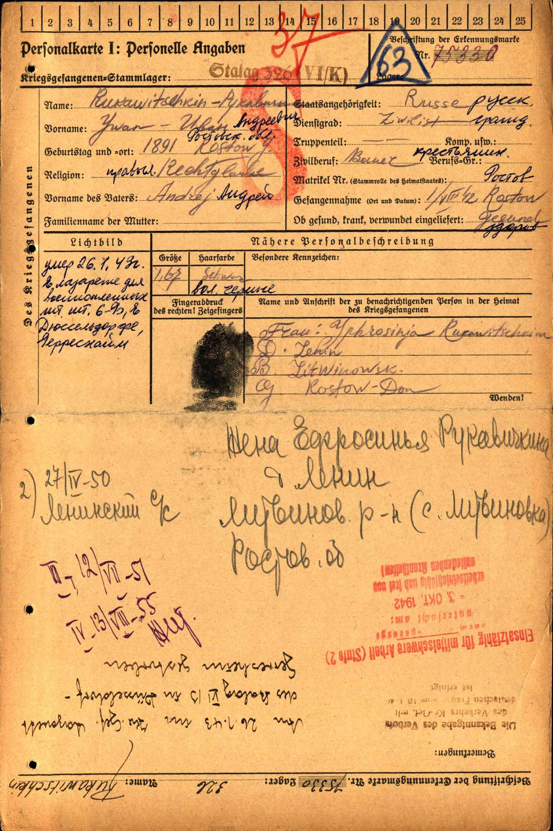
Рукавичкин Иван Андреевич
Дата рождения – 1891, Ростовская обл., Литвиновский р-н, х. Ленин
Дата и место призыва - 01.08.1942,Литвиновский РВК
Звание – рядовой
Погиб в плену– шталаг VI К (326) 26.01.1943, Германия,
Дюссельдорф-Герресхайм

Slide 153
Рукавичкин Иван Андреевич
Дата рождения – 1897, Ростовская обл., Литвиновский р-н, х. Ленин
Дата и место призыва - 06.02.1942, Литвиновский РВК
Звание – красноармеец
Пропал без вести – 06. 1943,

Slide 154
Самойлов Леонтий Акимович
Дата рождения – 1909, Ростовская обл., Литвиновский р-н, х. Ленин
Дата и место призыва - Литвиновский РВК
Последнее место службы – 50 Гв. СП
Звание – красноармеец
Умер от ран– 13.03. 1943

Slide 155
Саранча Роман Иванович
Дата рождения – 1901, Ростовская обл., Литвиновский р-н, х. Рудаков
Дата и место призыва - Литвиновский РВК
Последнее место службы – 49 ТБр.
Звание – мл. сержант, автоматчик
Убит– 30.06. 1942, д. Дубрава Ливенского р-на, Орловская обл.

Slide 156
Сафронов Федор Агеевич
Дата рождения – 1911 ( 1912), Ростовская обл., Литвиновский р-н, х. Рудаков
Дата и место призыва - Литвиновский РВК
Последнее место службы –
Звание – красноармеец
Пропал без вести –09. 1941,

Slide 157
Свинарев Афанасий Иванович
Дата рождения –Ростовская обл., Литвиновский р-н, х. Ленин
Дата и место призыва - Литвиновский РВК
Последнее место службы – Калининский фронт
Звание – красноармеец
Умер от ран– 06.09. 1941, 1430 ЭГ

Slide 158
Свинарев Василий Иванович
Дата рождения –1910, Ростовская обл., Литвиновский р-н, х. Ленин
Дата и место призыва - 24.06.1941, Литвиновский РВК
Звание – красноармеец
Пропал без вести– 12. 1943

Slide 159
Свинарев Григорий Тимофеевич
Дата рождения –1918, Ростовская обл., Литвиновский р-н, х. Рудаков
Дата и место призыва - 11.1939, Литвиновский РВК
Звание – красноармеец
Пропал без вести– 12. 1943

Slide 160
Свинарев Федор Федотович
Дата рождения –1907, Ростовская обл., Литвиновский р-н, х. Рудаков
Дата и место призыва - 11.07.1941, Литвиновский РВК
Последнее место службы – 6 танк.арм. 181 МИБ
Звание – рядовой
Пропал без вести– 13.04. 1944

Slide 161
Седов Иван Ефимович
Дата рождения –1904, Ростовская обл., Литвиновский р-н, х. Проциковка
Дата и место призыва - 28.08.1941, Литвиновский РВК
Звание – рядовой, стрелок, член ВКПб
Убит – 06.10. 1941, Полтавская обл., Опошнянский р-н, с.Бельск, братская могила

Slide 162
Семенцов Павел ригорьевич
Дата рождения – 1912, Ростовская обл., Литвиновский р-н, х. Ленин
Дата и место призыва - Литвиновский РВК
Последнее место службы – 347 СД
Звание – красноармеец
Убит – 31.07.1943

Slide 163
Семиколенов Иван Никифорович
Дата рождения –1913, Ростовская обл., Литвиновский р-н, х. Рудаков
Дата и место призыва - Литвиновский РВК
Последнее место службы – штаб 181 СД
Звание – рядовой
Убит – 04.04.1944, УкраинскаяССР, Волынская обл., Торчинский р-н, п.г.т. Торчин

Slide 164
Семин Николай Михайлович
Дата рождения –1907, Ростовская обл., Литвиновский р-н, х. Рудаков
Дата и место призыва - 02.08.1941, Литвиновский РВК
Последнее место службы –
Звание – рядовой, зенитчик
Пропал без вести– 09.1941,
снят с учета - 11. 1943

Slide 165
Серебрянский Дмитрий Савельевич
Дата рождения – 1907, Ростовская обл., ст. Белая Калитва
Дата и место призыва - 1941, Литвиновский РВК
Последнее место службы – 316 Темрюкская СД
Звание – ст. сержант
Убит – 06.10.1943, Краснодарский край, Темрюкский р-н, Голубицкий с/с, ст. Голубицкая

Slide 166
Серебрянский Сергей Савельевич
Дата рождения – 1902, Ростовская обл., Литвиновский р-н, х.Ленин
Дата и место призыва - 26.08.1941, Литвиновский РВК
Последнее место службы – ППС 764
Звание – красноармеец
Пропал без вести– 10.1941

Slide 167
Слесаренко Иван Федотович
Дата рождения –1914, Ростовская обл., Литвиновский р-н, х. Рудаков
Дата и место призыва - Каменский РВК
Последнее место службы – штаб 82 Гв. СД
Звание – красноармеец
Убит – 27.08.1943, Украинская ССР, Харковьская обл., Изюмский р-н, с. Долгенькое

Slide 168
Соловьев Иван Сергеевич
Дата рождения – 1921, Ростовская обл., Литвиновский р-н, х.Ленин
Дата и место призыва - 25.09.1939, Литвиновский РВК
Последнее место службы –
Звание – рядовой
Пропал без вести– 05.1943

Slide 169
Суховеев Калина Васильевич
Дата рождения – 1901, Ростовская обл., Литвиновский р-н, с/х.Дуовой
Дата и место призыва - 20.10.1941, Литвиновский РВК
Последнее место службы – 854 СП
Звание – красноармеец
Пропал без вести–1943

Slide 170
Сухоруков Алексей Абрамович
Дата рождения – 1912, Ростовская обл., Литвиновский р-н, х. Ленин
Дата и место призыва - 20.05.1941, Литвиновский РВК
Последнее место службы – 37 Армия, 380 СП 171 СД
Звание – красноармеец
Пропал без вести –08.1943

Slide 171
Сухоруков Тимофей Борисович
Дата рождения – 1924, Ростовская обл., Литвиновский р-н, ст. Б.Калитва
Дата и место призыва -, Литвиновский РВК
Последнее место службы – 417 СД
Звание – красноармеец
Убит – 15.01.1944

Slide 172
Таперичкин Алексей Никитич
Дата рождения – 1912, Ростовская обл., Литвиновский р-н, х. Рудаков
Дата и место призыва - 23.10.1941,Литвиновский РВК
Последнее место службы –
Звание – красноармеец
Пропал без вести –10.1943

Slide 173
Таперичкин Иван Иларионович
Дата рождения – 1915, Ростовская обл., Литвиновский р-н, х. Рудаков
Дата и место призыва - Красногвардейский РВК, Г.Днепропетровск
Последнее место службы – 11 СД
Звание – красноармеец
Убит –17.04.1944, Эстонская ССР, Лалли, южнее 3 км

Slide 174
Терехов Иван Михайлович
Дата рождения – 1926, Ростовская обл., Литвиновский р-н, х. Рудаков
Дата и место призыва - Снежнянский РВК, Ростовской обл.
Последнее место службы – 259 СД
Звание – рядовой
Убит –25.12.1943, Украинская ССР, Запорожская обл., Больше-Белозерский р-н, к/з «За урожай», кладбище

Slide 175
Терехов Иван Савельевич
Дата рождения – 1912, Ростовская обл., Литвиновский р-н, х. Рудаков
Дата и место призыва - 01.1943, Литвиновский РВК, Ростовской обл.
Последнее место службы –
Звание – красноармеец
Пропал без вести –01.1944

Slide 176
Титов Андрей Никифорович
Дата рождения – 1921, Ростовская обл., Литвиновский р-н, х. Рудаков
Дата и место призыва - 22.10.1940, Литвиновский РВК, Ростовской обл.
Последнее место службы – 65 Арм., 546 Аи арт полк
Звание – красноармеец
Убит – 23.02.1945, Польша Поморское воев., пов. Старогородский, д. Гагенорт, северо-западнее, 700м, восточная опушка леса

Slide 177
Тригубов Иван Иванович
Дата рождения – 1900, Ростовская обл., Литвиновский р-н, х. Рудаков
Дата и место призыва -, Литвиновский РВК, Ростовской обл.
Последнее место службы – 341СД
Звание – красноармеец
Убит – 17.05.1942, Украинская ССР, Сталинская обл., Александровский р-н, х. Надежовка

Slide 178
Усачев Григорий Федосович
Дата рождения – Ростовская обл., Литвиновский р-н, х. Ленин
Дата и место призыва -, Литвиновский РВК, Ростовской обл.
Последнее место службы – п/п 1926 в/ч 101 115 мп
Звание – красноармеец
Пропал без вести – 15.07.1942

Slide 179
Фенин Григорий Иванович
Дата рождения – 1906, Ростовская обл., Литвиновский р-н, х. Ленин
Дата и место призыва -, Литвиновский РВК, Ростовской обл.
Последнее место службы – 134 СД 629 СП
Звание – сержант, разведчик
Убит – 01.08.1943, похоронен на кладбище 1км южнее д. Демяхи Пречистинского р-на Смоленской обл.

Slide 180
Французов Александр Иванович
Дата рождения – 1916Ростовская обл., Литвиновский р-н, х. Ленин
Дата и место призыва -, Литвиновский РВК, Ростовской обл.
Последнее место службы – 137 танк.
Звание – лейтенант
Убит– 27.09.1942

Slide 181
Французов А.М.
Дата рождения – 1905Ростовская обл., Литвиновский р-н, х. Ленин
Дата и место призыва -, Литвиновский РВК, Ростовской обл.
Последнее место службы – 331 СД
Звание – сержант, разведчик
Пропал без вести– 01.01.1942

Slide 182
Харитонов Иван Иванович
Дата рождения – 1925Ростовская обл., Литвиновский р-н, х. Рудаков
Дата и место призыва -, Литвиновский РВК, Ростовской обл.
Последнее место службы – 266 СД
Звание – ст. сержант
Пропал без вести– 01.01.1942,УССР, Запорожская обл. Больше-Белозерский р-н, с.Большая Белозерка, дивизионное кладбище, ряд 1, могила №14

Slide 183
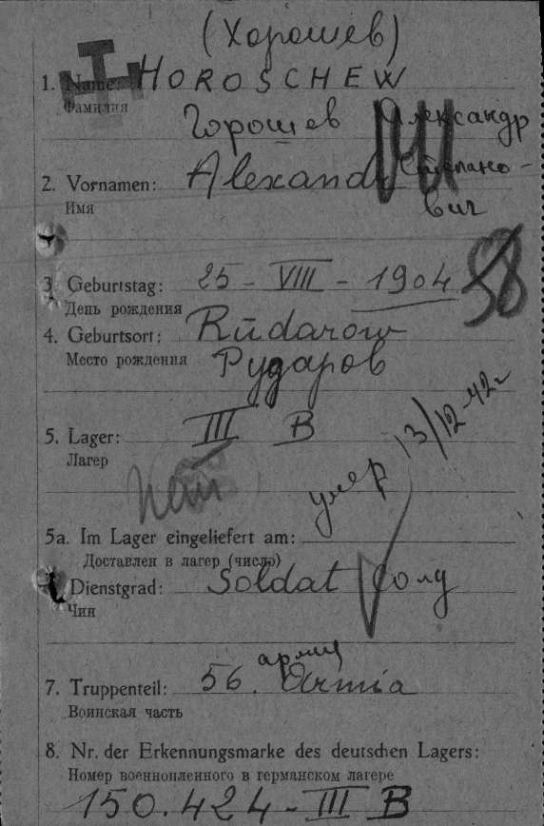
Хорошев Александр Степанович
Дата рождения – 25.08.1904, Ростовская обл., Литвиновский р-н, х. Рудаков
Дата и место призыва -, Литвиновский РВК, Ростовской обл.
Пленение – 24.07.1942, Ростов
Шталаг IIIВ
Звание – рядовой
Погиб в плену– 14.11.1942,
Лукенвальде

Slide 184
Хорошев Самсон Федорович
Дата рождения – Ростовская обл., Литвиновский р-н, х. Ленин
Дата и место призыва - Литвиновский РВК, Ростовской обл.
Последнее место службы – 46 ТБр
Звание – мл. сержант
Убит – 23.07.1942

Slide 185
Хорошев Николай Дмитриевич
Дата рождения – 1919, Ростовская обл., Литвиновский р-н, х. Рудаков
Дата и место призыва - Литвиновский РВК, Ростовской обл.
Последнее место службы – 78Гв. сд
Звание – гв. лейтенант
Убит – 06.08.1944, Польша, Жешувское воеводство, пов. Мелец, гражданское кладбище

Slide 186
Цыганков Афанасий Назарович
Дата рождения – 1903, Ростовская обл., Литвиновский р-н, х. Ленин
Дата и место призыва - Литвиновский РВК, Ростовской обл.
Последнее место службы – 169 сд
Звание – красноармеец
Убит – 10.01.1942, Курская обл., Пристенский р-н, с.Бобрышево, центр братская могила, с.Красниково

Slide 187
Чернышков Пантилей Алексеевич
Дата рождения – 1912, Ростовская обл., Литвиновский р-н, х. Ленин
Дата и место призыва - Литвиновский РВК, Ростовской обл.
Последнее место службы – 380 сп
Звание – красноармеец
Пропал без вести –09.1941

Slide 188
Черников Иван Иванович
Дата рождения – 1912, Ростовская обл., Литвиновский р-н, х. Рудаков
Дата и место призыва - 15.10.1941, Литвиновский РВК, Ростовской обл.
Последнее место службы – 380 сп
Звание – рядовой
Умер от ран–02.12.1943, УССР, Запорожская обл.

Slide 189
Черников Иван Парферьевич
Дата рождения – 1912, Ростовская обл., Литвиновский р-н, х. Рудаков
Дата и место призыва - Ростовский ГВК, г. Ростов-н/Д.
Последнее место службы – 136 сд
Звание – сержант
Убит–16.10.1943, Киевская обл. Высше-Дубоченский р-н, в р-не с. Сварожко

Slide 190
Чернооков Михаил Дмитриевич
Дата рождения – 1909, Ростовская обл., Литвиновский р-н, х. Рудаков
Дата и место призыва - Литвиновский РВК, Ростовской обл.
Последнее место службы – 136 сд
Звание – лейтенант
Убит–11.02.1943, Краснодарский край, г.Новороссийск центральный округ, Братская могила

Slide 191
Чекомасов Иван Иванович
Дата рождения – 1925, Ростовская обл., Литвиновский р-н, х. Ленина
Дата и место призыва - Литвиновский РВК, Ростовской обл.
Последнее место службы – 333 сд
Звание – мл. сержант
Убит–16.08.1943

Slide 192
Чесноков Петр Демьянович
Дата рождения – 1914, Ростовская обл., Литвиновский р-н, х. Рудаков
Дата и место призыва - Литвиновский РВК, Ростовской обл.
Последнее место службы – 63 кавал. Див.
Звание – казак
Убит–28.01.1944, УССР, Кировоградская ол., Златопольский р-н, с.Тишковка, северная окраина

Slide 193

Бессмертный
полк

Slide 194
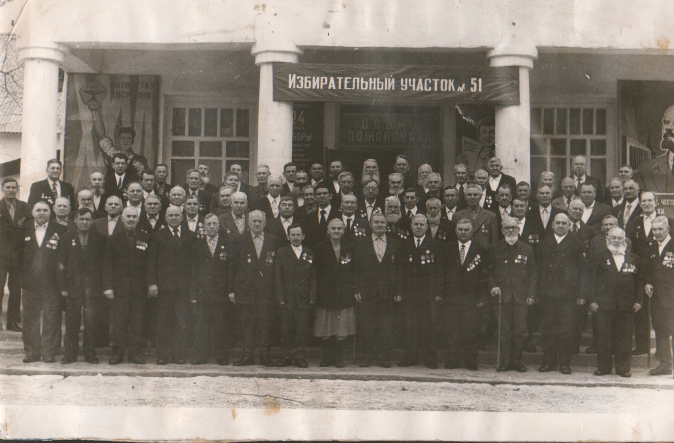
Раздел 3

Slide 195
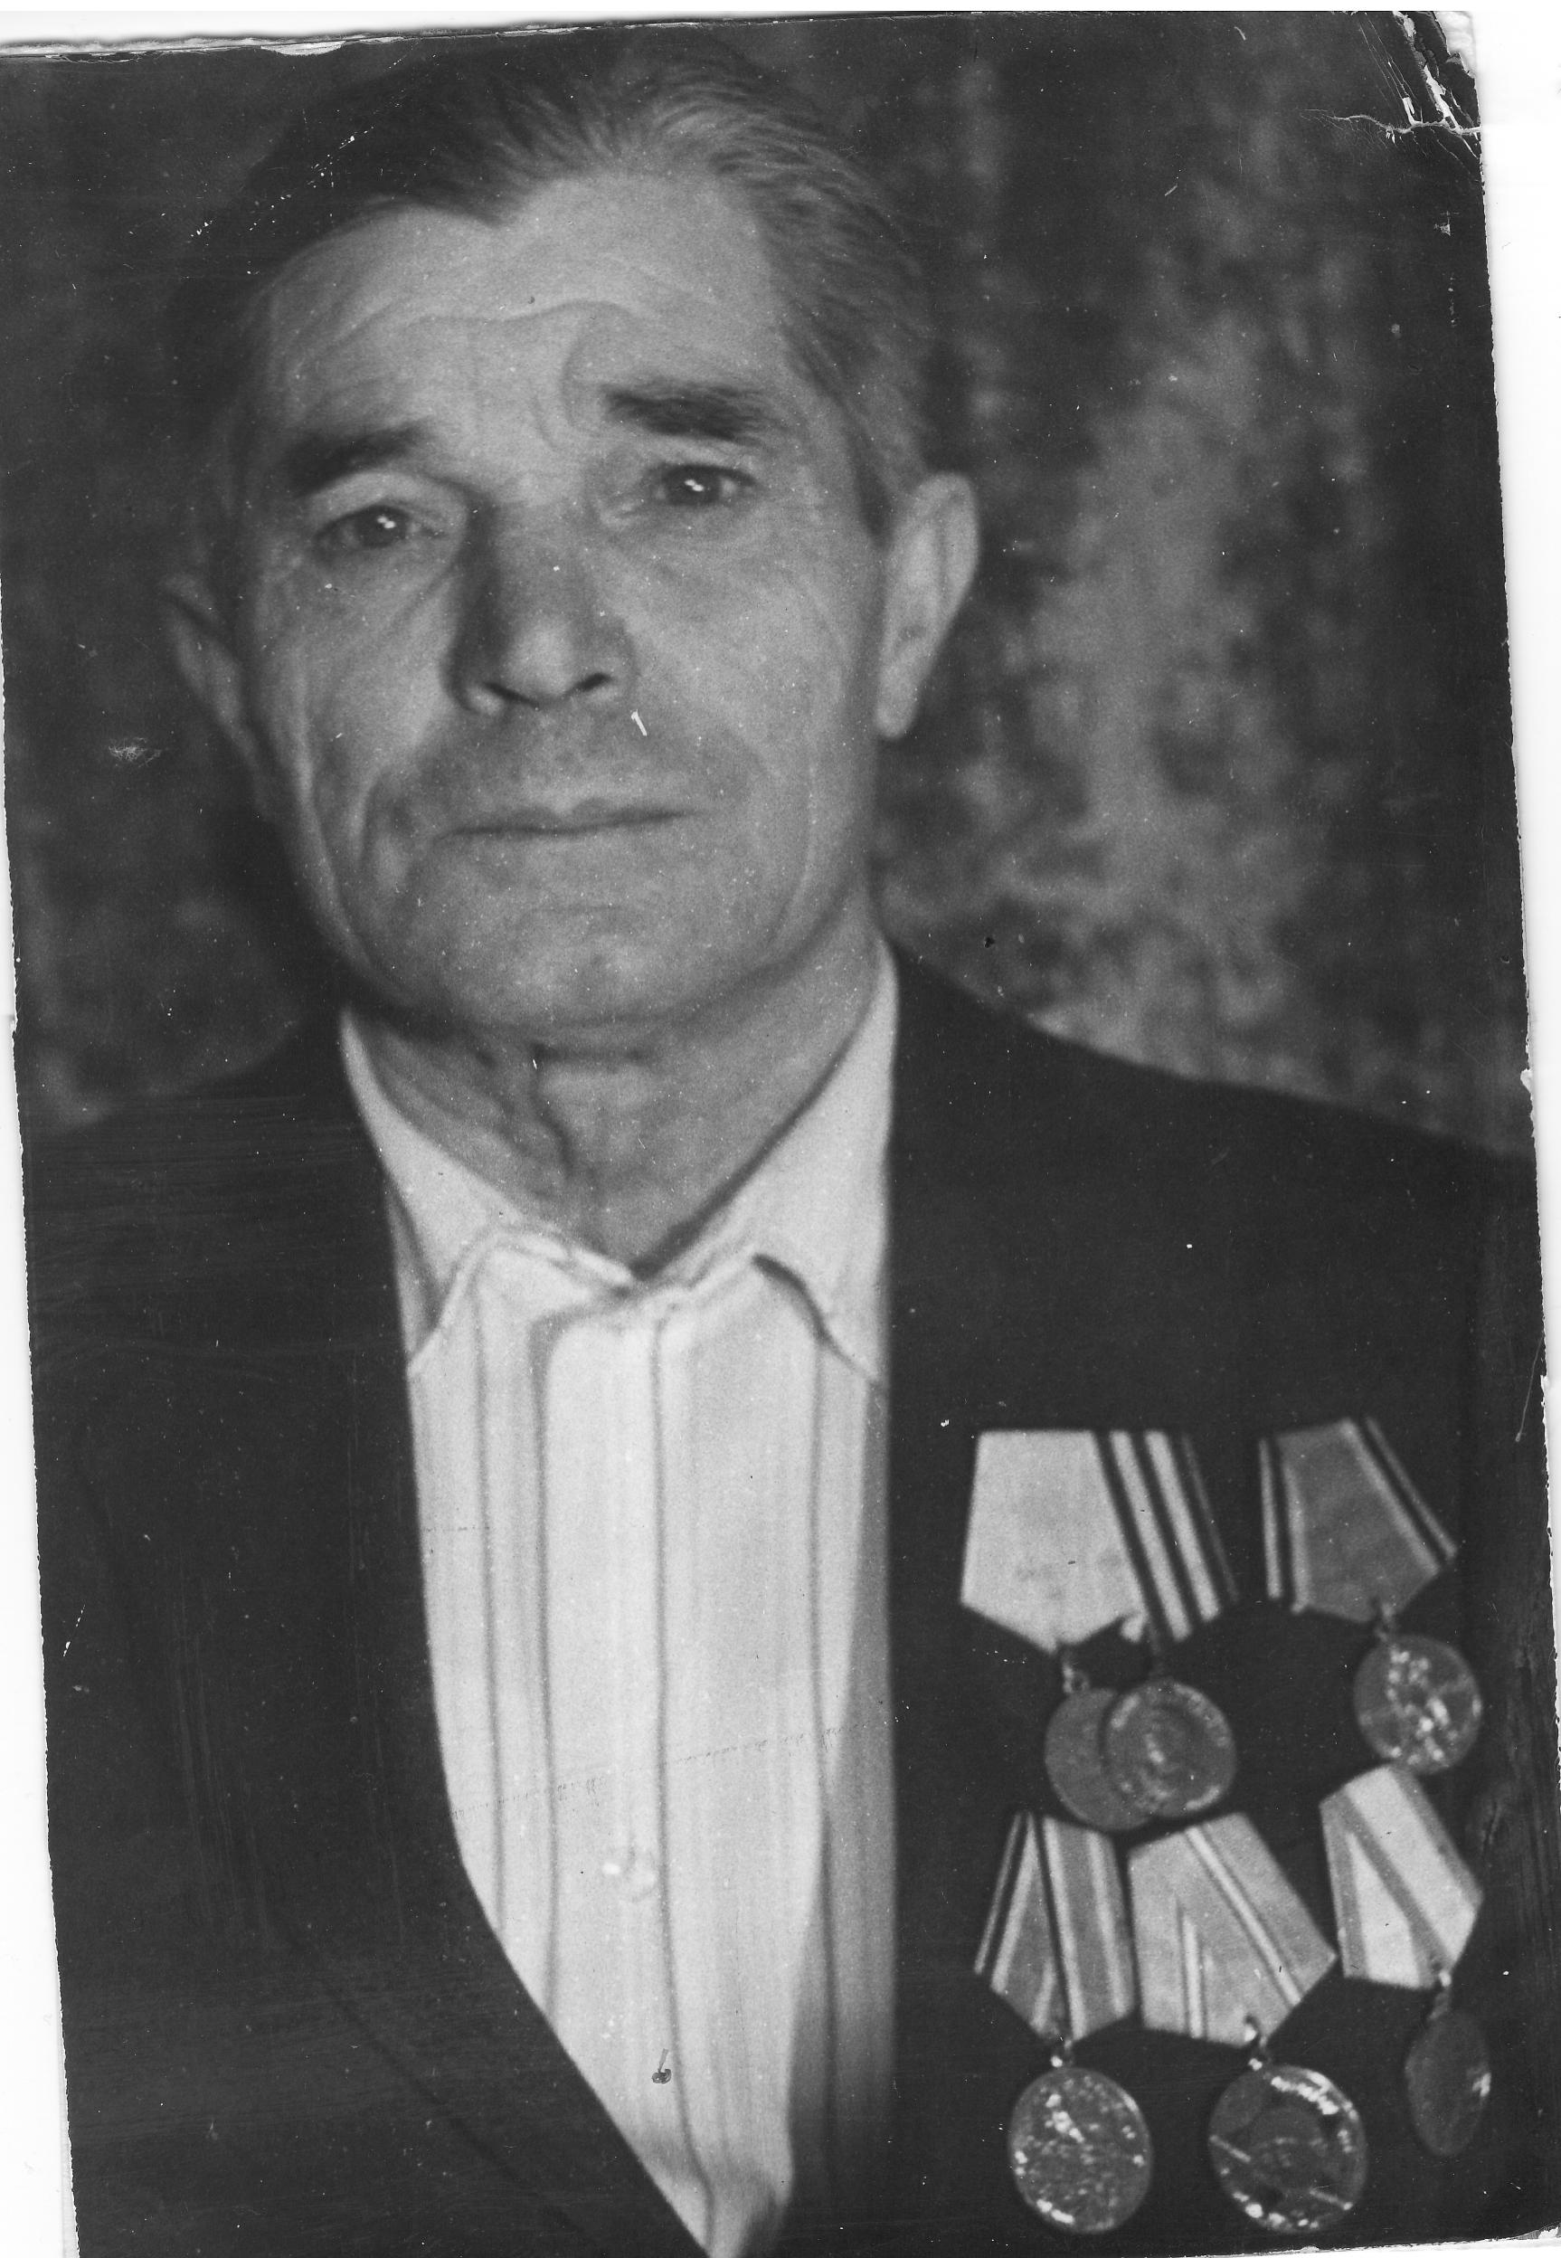

Балахнин Пантелей Иванович
Воинское звание | красноармеец
ФИО | Балахнин Пантелей Иванович
Дата рождения (число, месяц, год) | 30. 06. 1926 год
Место рождения (населенный пункт, регион) | х. Ленина Белокалитвинского района Ростовской области
Дата призыва на военную службу | 1944
Каким военным комиссариатом призывался | Литвиновский РВК
Какими государственными наградами награжден | Орден Отечественной войны II степени.

Slide 196
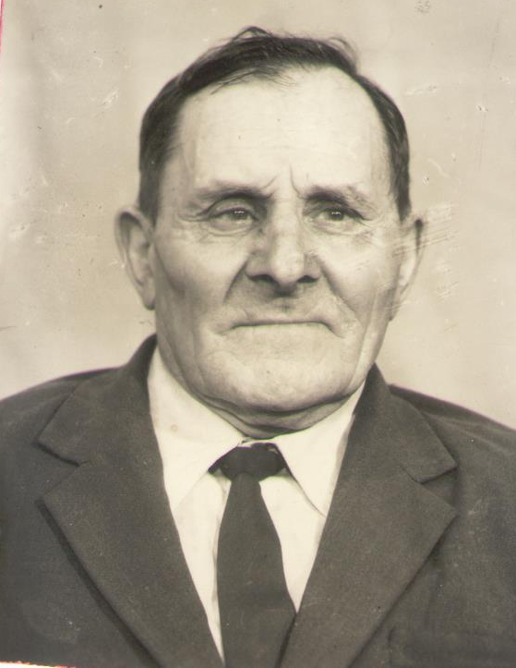
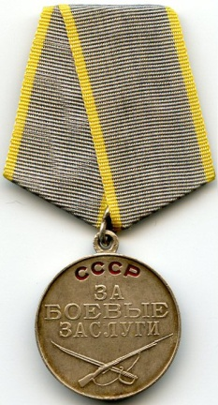
Бочаров Иван Иванович
Воинское звание | красноармеец (рядовой)
ФИО | Бочаров Иван Иванович
Дата рождения (число, месяц, год) | __. __. 1910 год
Место рождения (населенный пункт, регион) | Ростовская область Ремнотненский район село Валуевка
Дата призыва на военную службу | 23.06.1941 г
Каким военным комиссариатом призывался | Заветнинский РВК
Какими государственными наградами награжден | медаль «За боевые заслуги», «Орден славы 1 степени»

Slide 197
Власенко Иван Дмитриевич
Воинское звание | красноармеец (рядовой)
ФИО | Власенко Иван Дмитриевич
Дата рождения (число, месяц, год) | __. __. 1910 год
Место рождения (населенный пункт, регион) | х. Ленина Белокалитвинского района Ростовской области
Дата призыва на военную службу | 15.02.1943г.
Каким военным комиссариатом призывался | Литвиновский РВК
Какими государственными наградами награжден | медаль «За боевые заслуги» 17.07.1945г.

Slide 198
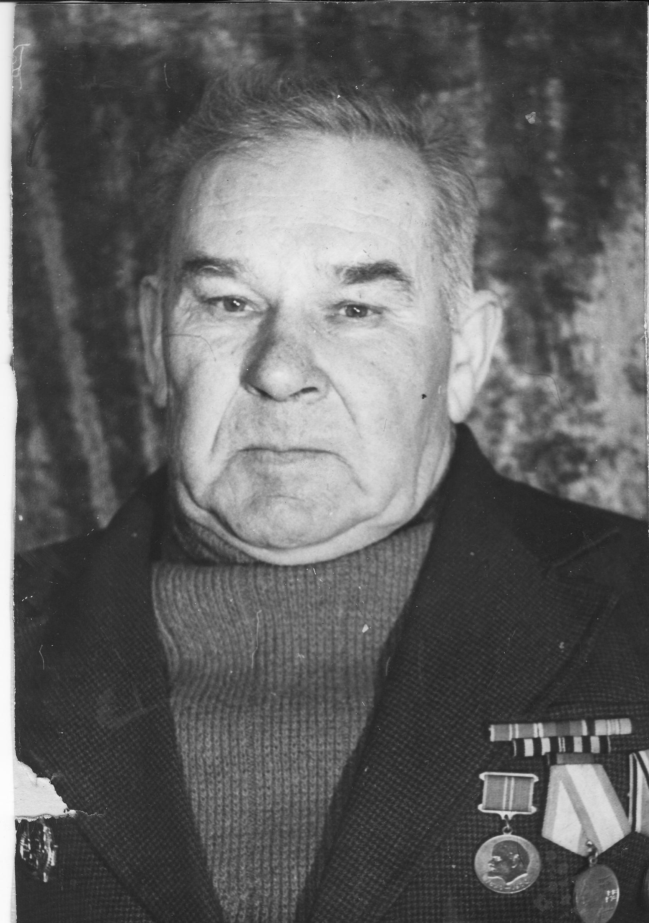
Гребенюк Семен Иванович
Воинское звание | красноармеец (рядовой)
ФИО | Гребенюк Семен Иванович
Дата рождения (число, месяц, год) | __. __. 1910 год
Место рождения (населенный пункт, регион) | Ростовская обл., х. Ленин
Дата призыва на военную службу | 1938 год
Каким военным комиссариатом призывался | Литвиновский РВК, Ростовская обл., Литвиновский р-н
Какими государственными наградами награжден | Орден Отечественной войны II степени.

Slide 199

Гуреев Алексей Антонович
Воинское звание | Ст. сержант
ФИО | Гуреев Алексей Антонович
Дата рождения (число, месяц, год) | __. __. 1918 год
Место рождения (населенный пункт, регион) | Ростовская обл., х. Ленин
Дата призыва на военную службу | 1941г. Место службы: 1433 отд. сап 16 тбр
Каким военным комиссариатом призывался | Литвиновский РВК, Ростовская обл., Литвиновский р-н
Какими государственными наградами награжден | Дата подвига: 16.01.1944-17.01.1944,26.01.1944-27.01.1944 Орден Красной Звезды Орден Славы III степени 01.08.1986 Орден Отечественной войны I степени

Slide 200
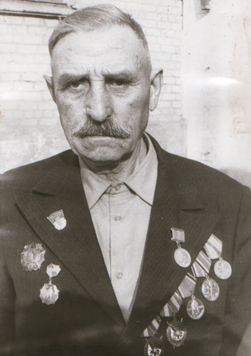
Гуреев Григорий Антонович
Воинское звание | Ст. лейтенант
ФИО | Гуреев Григорий Антонович
Дата рождения (число, месяц, год) | __. __. 1916 год
Место рождения (населенный пункт, регион) | Ростовская обл., х. Ленин
Дата призыва на военную службу | в РККА с 10.1937 года Место службы: 730 ап 226 сд 23 ск 60 А 1 УкрФ в/ч п/п 3338
Каким военным комиссариатом призывался | Литвиновский РВК, Ростовская обл., Литвиновский р-н
Какими государственными наградами награжден | Дата подвига: 22.12.1943 Орден Александра Невского Дата подвига: 03.03.1944,04.03. Орден Красного Знамени Дата подвига: 23.07.1944,27.07.1944,01.08.1944 Орден Красного Знамени

Slide 201
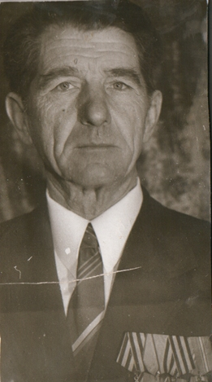

Данилов Федор Михайлович
Воинское звание | красноармеец (рядовой)
ФИО | Данилов Федор Михайлович
Дата рождения (число, месяц, год) | 27.05.1925 год
Место рождения (населенный пункт, регион) | Ростовская обл., х. Ленин
Дата призыва на военную службу | 1943 год. Место службы: 1008 сп 266 сд
Каким военным комиссариатом призывался | Литвиновский РВК, Ростовская обл., Литвиновский р-н
Какими государственными наградами награжден | Медаль «За отвагу», Орден Славы III степени, Орден Отечественной войны II степени.

Slide 202
Давыдов Демьян Иванович
Воинское звание | красноармеец (рядовой)
ФИО | Давыдов Демьян Иванович
Дата рождения (число, месяц, год) | __. __. 1912 год
Место рождения (населенный пункт, регион) | Ростовская обл., х. Ленин
Дата призыва на военную службу | 1941
Каким военным комиссариатом призывался | Литвиновский РВК, Ростовская обл., Литвиновский р-н
Какими государственными наградами награжден | Орден Отечественной войны II степени.

Slide 203
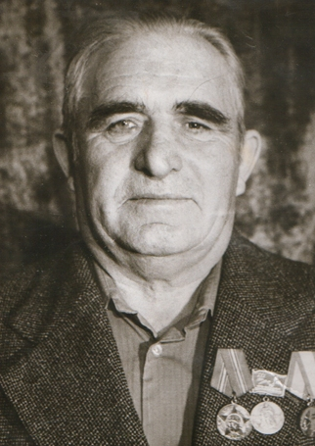
Захарченко Василий Павлович
Воинское звание | красноармеец (рядовой)
ФИО | Захарченко Василий Павлович
Дата рождения (число, месяц, год) | 22.10. 1922 год
Место рождения (населенный пункт, регион) | Ростовская обл., х. Ленин
Дата призыва на военную службу | 1941 год
Каким военным комиссариатом призывался | Литвиновский РВК, Ростовская обл., Литвиновский р-н
Какими государственными наградами награжден | Медаль «За отвагу» Орден Красной Звезды Орден Отечественной войны II степени

Slide 204
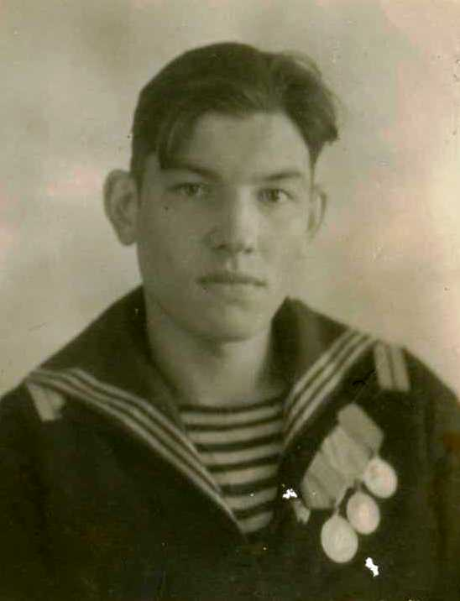
Курилов Вениамин Федорович
Воинское звание | краснофлотец
ФИО | Курилов Вениамин Федорович
Дата рождения (число, месяц, год) | __. __. 1926 год
Место рождения (населенный пункт, регион) | Ростовская обл., х. Ленин
Дата призыва на военную службу | 1943 г., Место службы: 1233 плав. зен. батр. АмВФл
Каким военным комиссариатом призывался | Литвиновский РВК, Ростовская обл., Литвиновский р-н
Какими государственными наградами награжден | Медаль Нахимова, Орден Отечественной войны II степени.

Slide 205
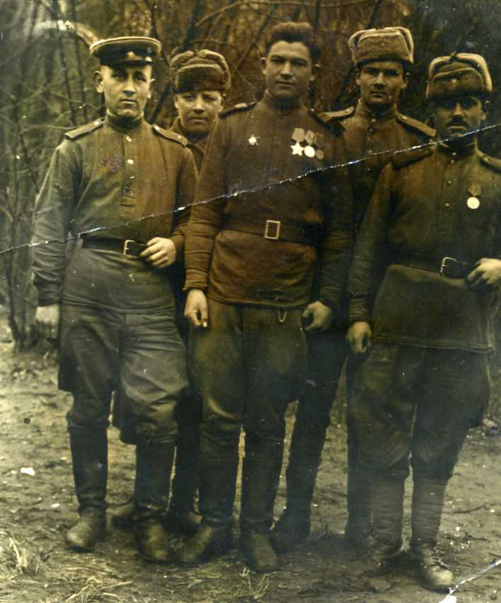
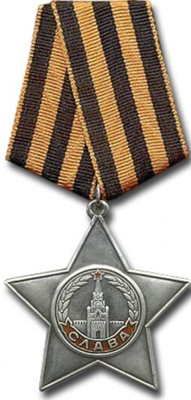
Курилов Владимир Федорович
Воинское звание | Ст. сержант
ФИО | Курилов Владимир Федорович
Дата рождения (число, месяц, год) | __. __. 1925 год
Место рождения (населенный пункт, регион) | Ростовская обл., х. Ленин
Дата призыва на военную службу | 20.03.1943 Место службы: 988 сп 230 сд 5 Уд.А 1 БелФ
Каким военным комиссариатом призывался | Литвиновский РВК, Ростовская обл., Литвиновский р-н
Какими государственными наградами награжден | Орден Славы III степени, Медаль «За отвагу», Орден Красной Звезды, Орден Отечественной войны II степени

Slide 206
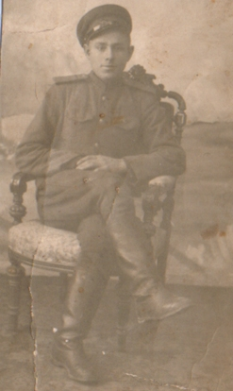
Мигулин Иван Иванович
Воинское звание | красноармеец (рядовой)
ФИО | Мигулин Иван Иванович
Дата рождения (число, месяц, год) | 18. 02. 1926 год
Место рождения (населенный пункт, регион) | Ростовская обл., х. Ленин
Дата призыва на военную службу | Нет сведений
Каким военным комиссариатом призывался | Белокалитвинским РВК, Ростовская обл.
Какими государственными наградами награжден | Медаль «За отвагу» Орден Отечественной войны II степени.
Дата гибели, смерти | 24.05.2010год

Slide 207
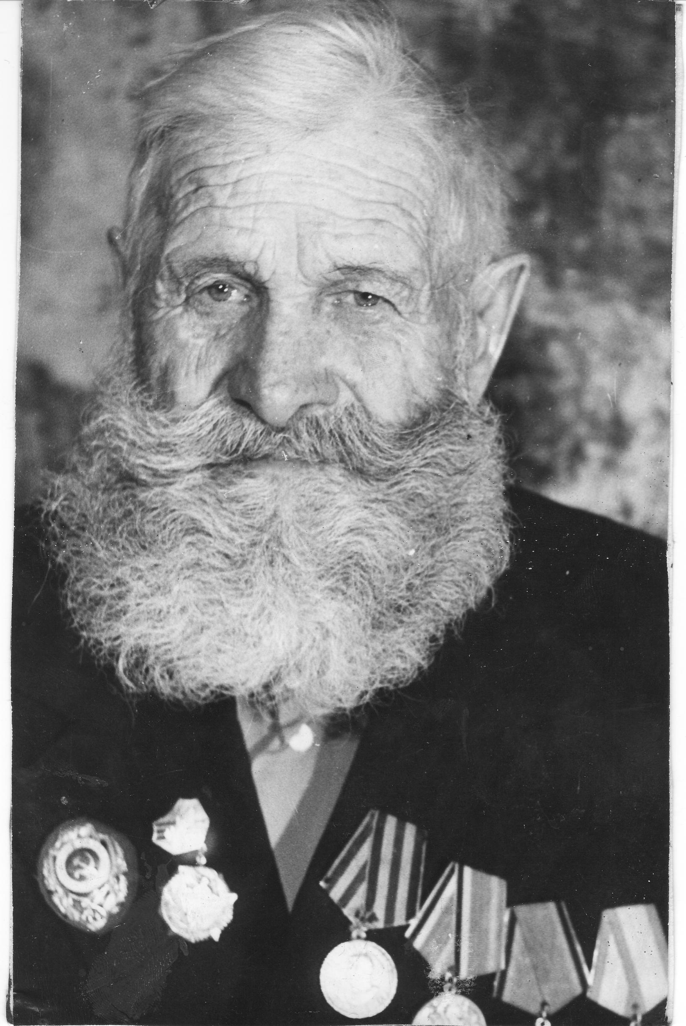
Минаев Леонтий Родионович
Воинское звание | красноармеец (рядовой)
ФИО | Минаев Леонтий Родионович
Дата рождения (число, месяц, год) | __. __. 1905 год
Место рождения (населенный пункт, регион) | Ростовская обл., Литвиновский р-н, х. Ленин
Дата призыва на военную службу
Каким военным комиссариатом призывался | Литвиновский РВК, Ростовская обл., Литвиновский р-н
Какими государственными наградами награжден | Орден Отечественной войны II степени

Slide 208
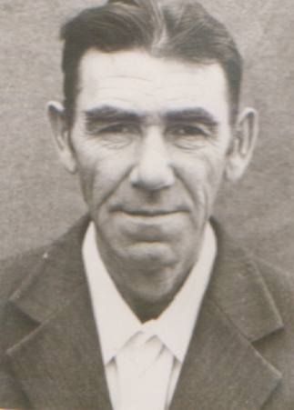
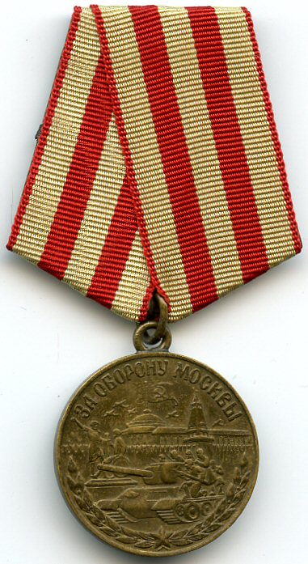
Николаев Иван Иванович
Воинское звание | красноармеец (рядовой)
ФИО | Николаев Иван Иванович
Дата рождения (число, месяц, год) | __. __. 1910 год
Место рождения (населенный пункт, регион) | Ростовская обл., х. Ленин
Дата призыва на военную службу | Место службы: Воинская часть 751 зенап
Каким военным комиссариатом призывался | -
Какими государственными наградами награжден | Медаль «За оборону Москвы»

Slide 209
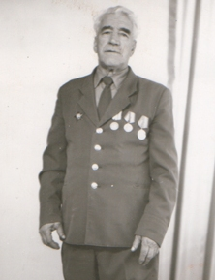
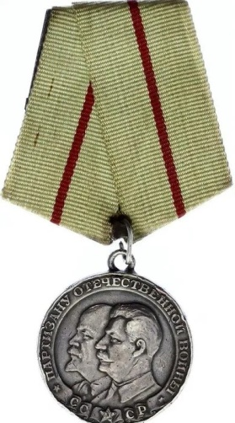
Петров Моисей Семенович
Воинское звание | красноармеец (рядовой)
ФИО | Петров Моисей Семенович
Дата рождения (число, месяц, год) | __. __. 1910 год
Место рождения (населенный пункт, регион) | Ростовская обл., х. Ленин
Дата призыва на военную службу | 1941
Каким военным комиссариатом призывался | Литвиновский РВК, Ростовская обл., Литвиновский р-н
Какими государственными наградами награжден | Орден Красной звезды Медаль «Партизану Отечественной войны II степени»

Slide 210
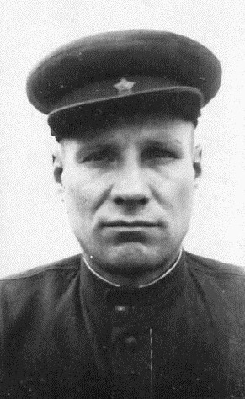

Пигарев Петр Петрович
Воинское звание | красноармеец (рядовой)
ФИО | Пигарев Петр Петрович
Дата рождения (число, месяц, год) | __. __. 1913 год
Место рождения (населенный пункт, регион) | Ростовская обл., х. Ленин
Дата призыва на военную службу | 1936 год Место службы: 4 оштсб 31 А ЗапФ
Каким военным комиссариатом призывался | Литвиновский РВК, Ростовская обл., Литвиновский р-н
Какими государственными наградами награжден | Медаль «За отвагу» Орден Отечественной войны II степени

Slide 211
Пузанов Федор Ефимович
Воинское звание | ефрейтор
ФИО | Пузанов Федор Ефимович
Дата рождения (число, месяц, год) | 10.06.1902 год
Место рождения (населенный пункт, регион) | х. Дубовой, Белокалитвинского района Ростовской области
Дата призыва на военную службу | - сапер 566 отдельного саперного батальона
Каким военным комиссариатом призывался | Литвиновский РВК, Ростовская обл., Литвиновский р-н
Какими государственными наградами награжден | медаль «За боевые заслуги», Орден Отечественной войны II степени.

Slide 212
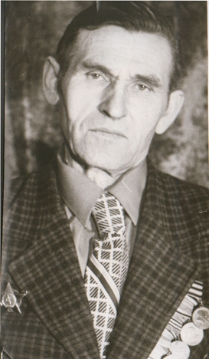
Пятибратов Василий Петрович
Воинское звание | ефрейтор
ФИО | Пятибратов Василий Петрович
Дата рождения (число, месяц, год) | __. __. 1918 год
Место рождения (населенный пункт, регион) | Ростовская обл., Литвиновский р-н, х. Ленин
Дата призыва на военную службу | 23.01.1941 года
Каким военным комиссариатом призывался | Краснодонский РВК, Ворошиловградская обл., Украинская ССР,
Какими государственными наградами награжден | Медаль «За боевые заслуги» Орден Красной Звезды Медаль «За отвагу» Орден Отечественной войны II степени

Slide 213
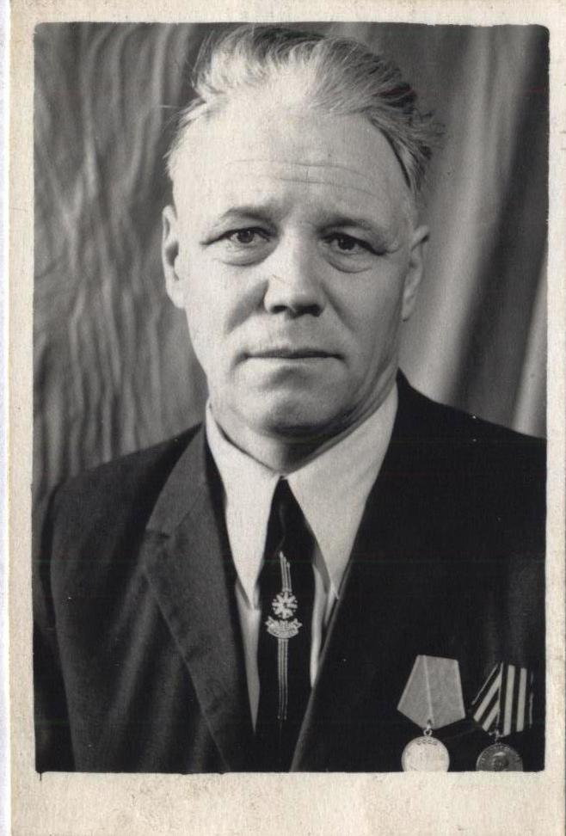
Самойлов Ефим Павлович
Воинское звание | красноармеец
ФИО | Самойлов Ефим Павлович
Дата рождения (число, месяц, год) | 11.04.1925 г.
Место рождения (населенный пункт, регион) | х. Ленина Белокалитвинского района Ростовской обл.
Дата призыва на военную службу | 12.03.1943 г.
Каким военным комиссариатом призывался | Литвиновский РВК, Ростовская обл., Литвиновский р-н
Какими государственными наградами награжден | 1.04.1985г орден «Отечественной войны» 1 степени
Дата гибели, смерти | Умер 8.11.2017г.

Slide 214
Свинарев Григорий Михайлович
Воинское звание | рядовой
ФИО | Свинарев Григорий Михайлович
Дата рождения (число, месяц, год) | 27. 03. 1926 год
Место рождения (населенный пункт, регион) | х. Ленина Белокалитвинского района Ростовской обл.
Дата призыва на военную службу | 1944
Каким военным комиссариатом призывался | Литвиновский РВК, Ростовская обл., Литвиновский р-н
Какими государственными наградами награжден | Орден Отечественной войны II степени.

Slide 215
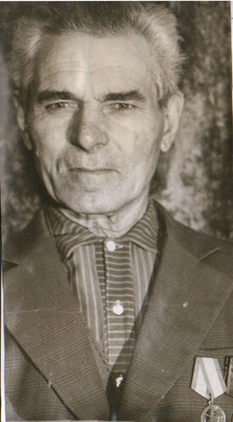
Семиглазов Василий Родионович
Воинское звание | красноармеец (рядовой)
ФИО | Семиглазов Василий Родионович
Дата рождения (число, месяц, год) | __. __. 1909год
Место рождения (населенный пункт, регион) | Ростовская обл., х. Дядин
Дата призыва на военную службу | 1941
Каким военным комиссариатом призывался | Литвиновский РВК, Ростовская обл., Литвиновский р-н
Какими государственными наградами награжден | Орден Отечественной войны II степени.

Slide 216
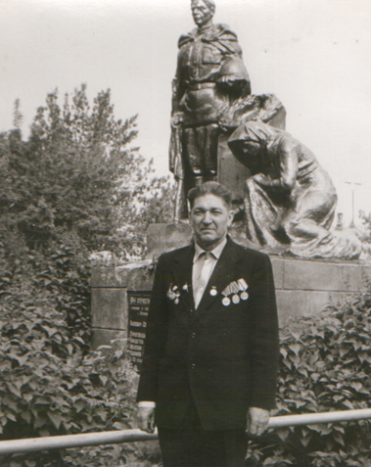
Соловьев Владимир Андреевич
Воинское звание | Ст. сержант
ФИО | Соловьев Владимир Андреевич
Дата рождения (число, месяц, год) | 1. 11. 1924 год
Место рождения (населенный пункт, регион) | Ростовская обл., х. Ленин
Дата призыва на военную службу | 25.03.1943года
Каким военным комиссариатом призывался | Литвиновский РВК, Ростовская обл., Литвиновский р-н
Какими государственными наградами награжден | Орден Красной Звезды Орден Отечественной войны II степени

Slide 217
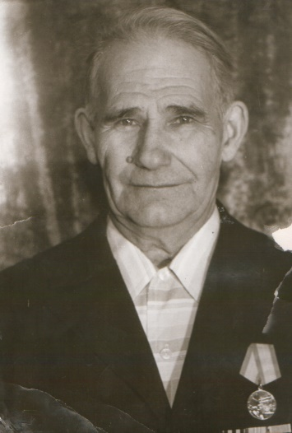
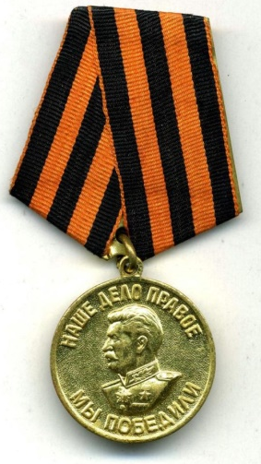
Швдков Федор Агеевич
Воинское звание | старшина
ФИО | Швдков Федор Агеевич
Дата рождения (число, месяц, год) | 25. 03. 1915 год
Место рождения (населенный пункт, регион) | Ростовская область Литвиновский район хутор Корсунка.
Дата призыва на военную службу | 1937 г командир автомобильного взвода, 399 зенитно-артиллерийский полк, Бакинский округ ПВО, п. Аташка АССР.
Каким военным комиссариатом призывался | Литвиновский РВК
Какими государственными наградами награжден | Медаль «За боевые заслуги», «За победу над Германией»

Slide 218
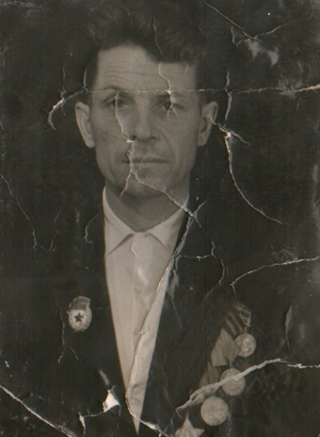
Шевлаков Михаил Михайлович
Воинское звание | красноармеец (рядовой)
ФИО | Шевлаков Михаил Михайлович
Дата рождения (число, месяц, год) | __. __. 1910 год
Место рождения (населенный пункт, регион) | Ростовская обл., х. Ленин
Дата призыва на военную службу | 08.1943год Место службы: 606 сп 317 сд 2 УкрФ
Каким военным комиссариатом призывался | Литвиновский РВК, Ростовская обл., Литвиновский р-н
Какими государственными наградами награжден | Орден Славы III степени

Slide 219
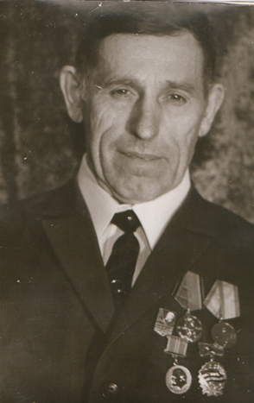
Щербаков Иван Алексеевич
Воинское звание | красноармеец (рядовой)
ФИО | Щербаков Иван Алексеевич
Дата рождения (число, месяц, год) | 24. 05. 1926 год
Место рождения (населенный пункт, регион) | Ростовская обл., х. Ленин
Дата призыва на военную службу | 1.01.1944год Место службы: 350 сд 222сп
Каким военным комиссариатом призывался | Литвиновский РВК, Ростовская обл., Литвиновский р-н
Какими государственными наградами награжден | Орден Отечественной войны II степени.

Slide 221
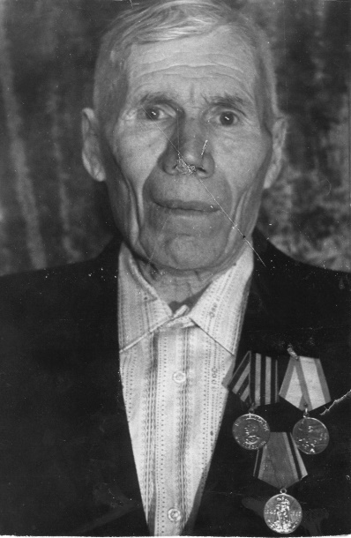

Slide 222
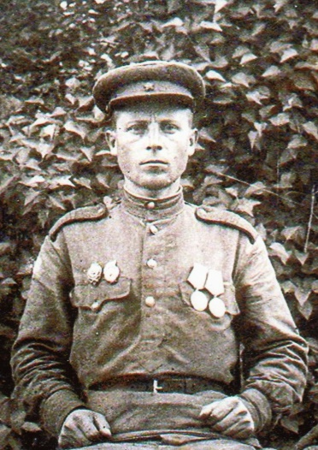

Slide 223
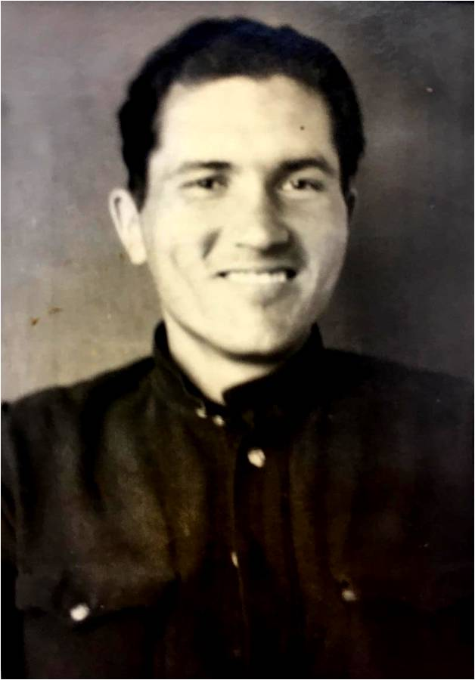

Slide 224
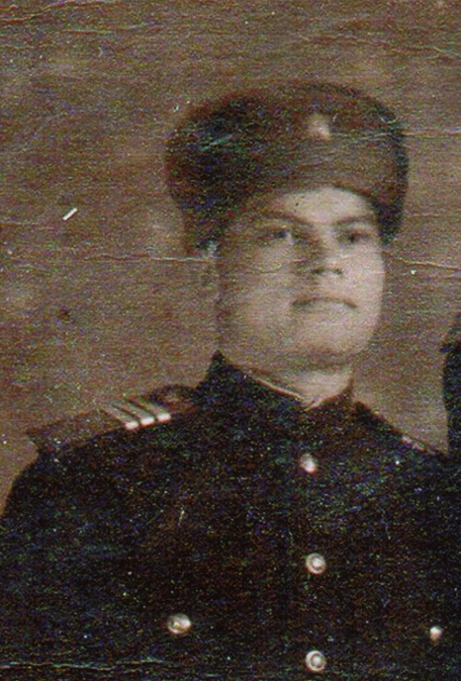

Slide 225
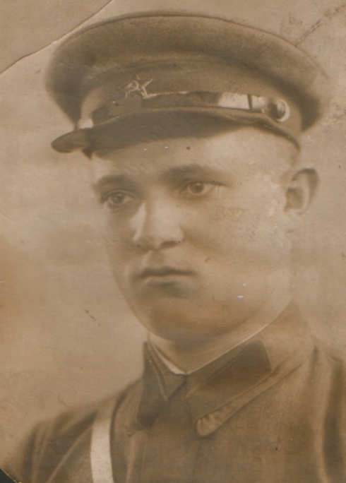

Slide 226
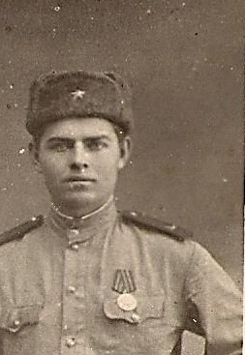

Slide 227
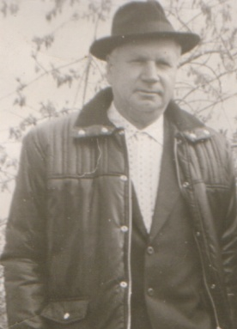

Slide 228
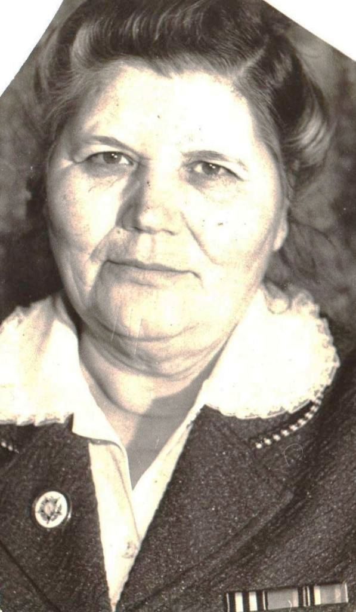

Slide 229
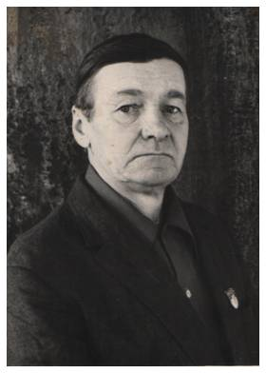

Slide 230
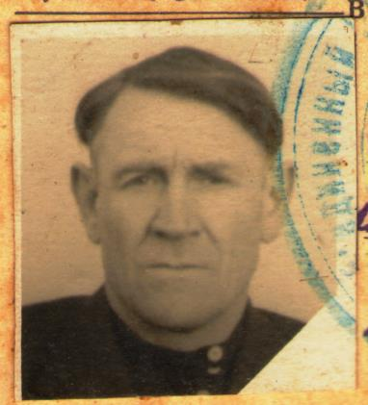

Slide 231
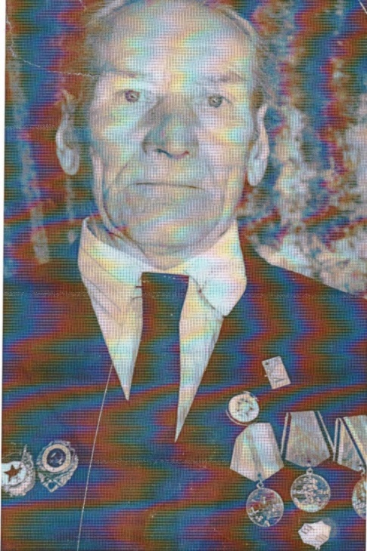

Slide 232
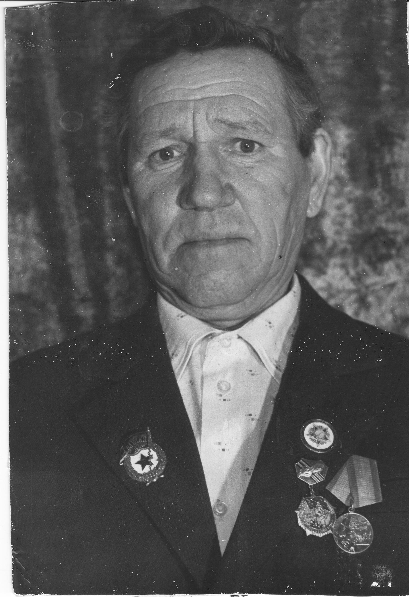

Slide 233
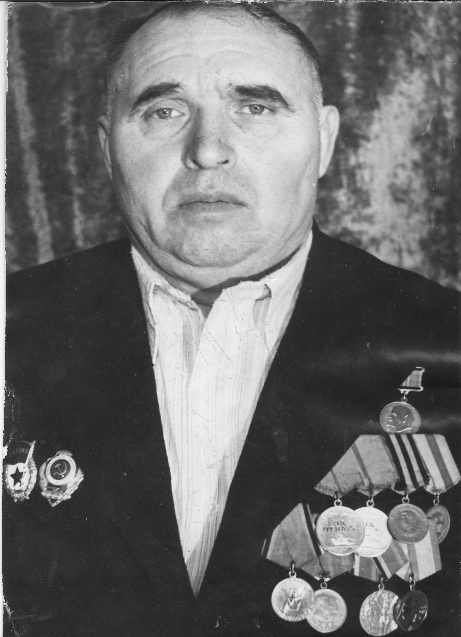

Slide 234
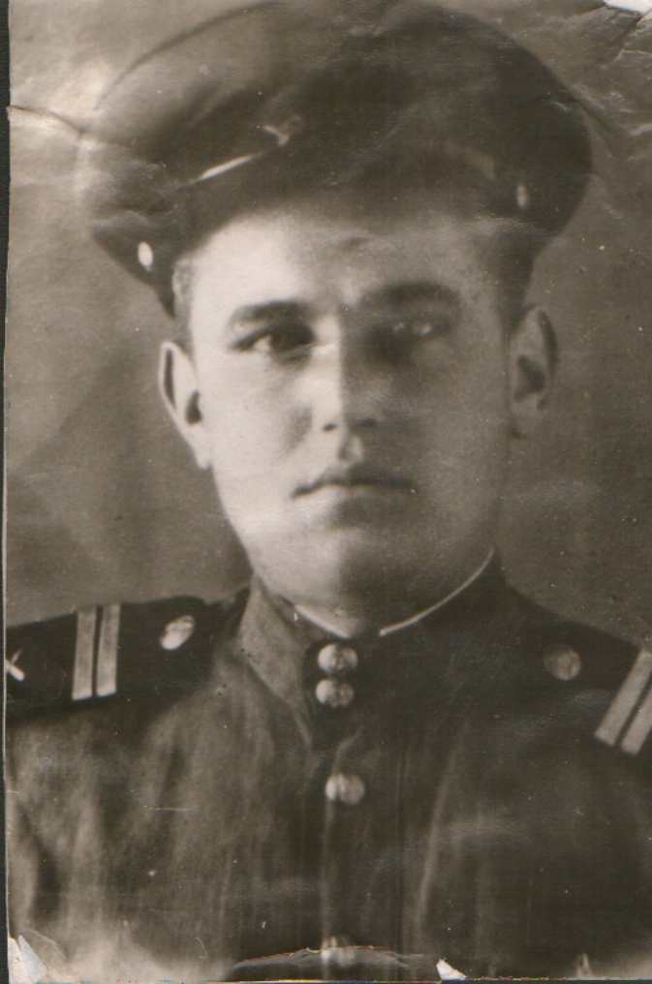

Slide 235
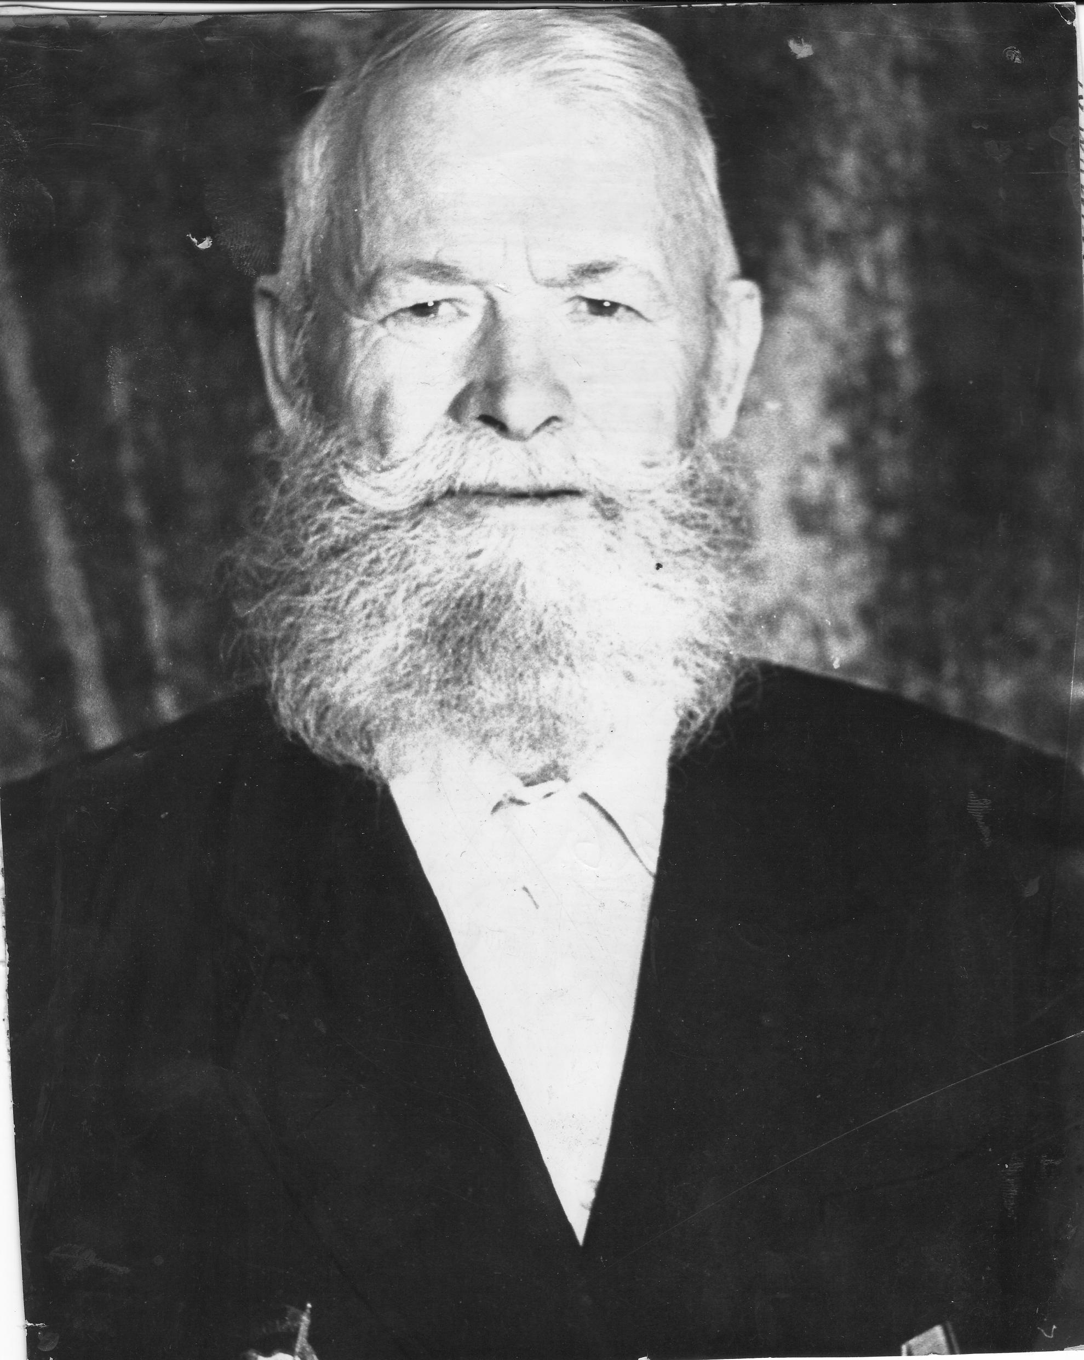

Slide 236
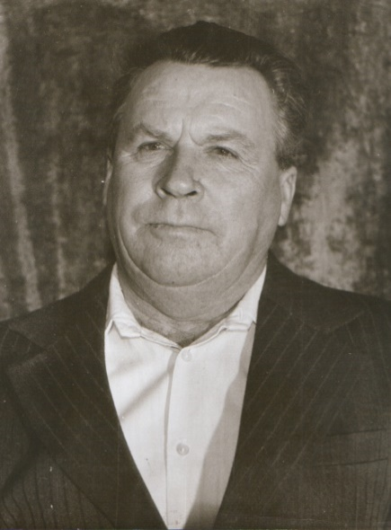

Slide 237
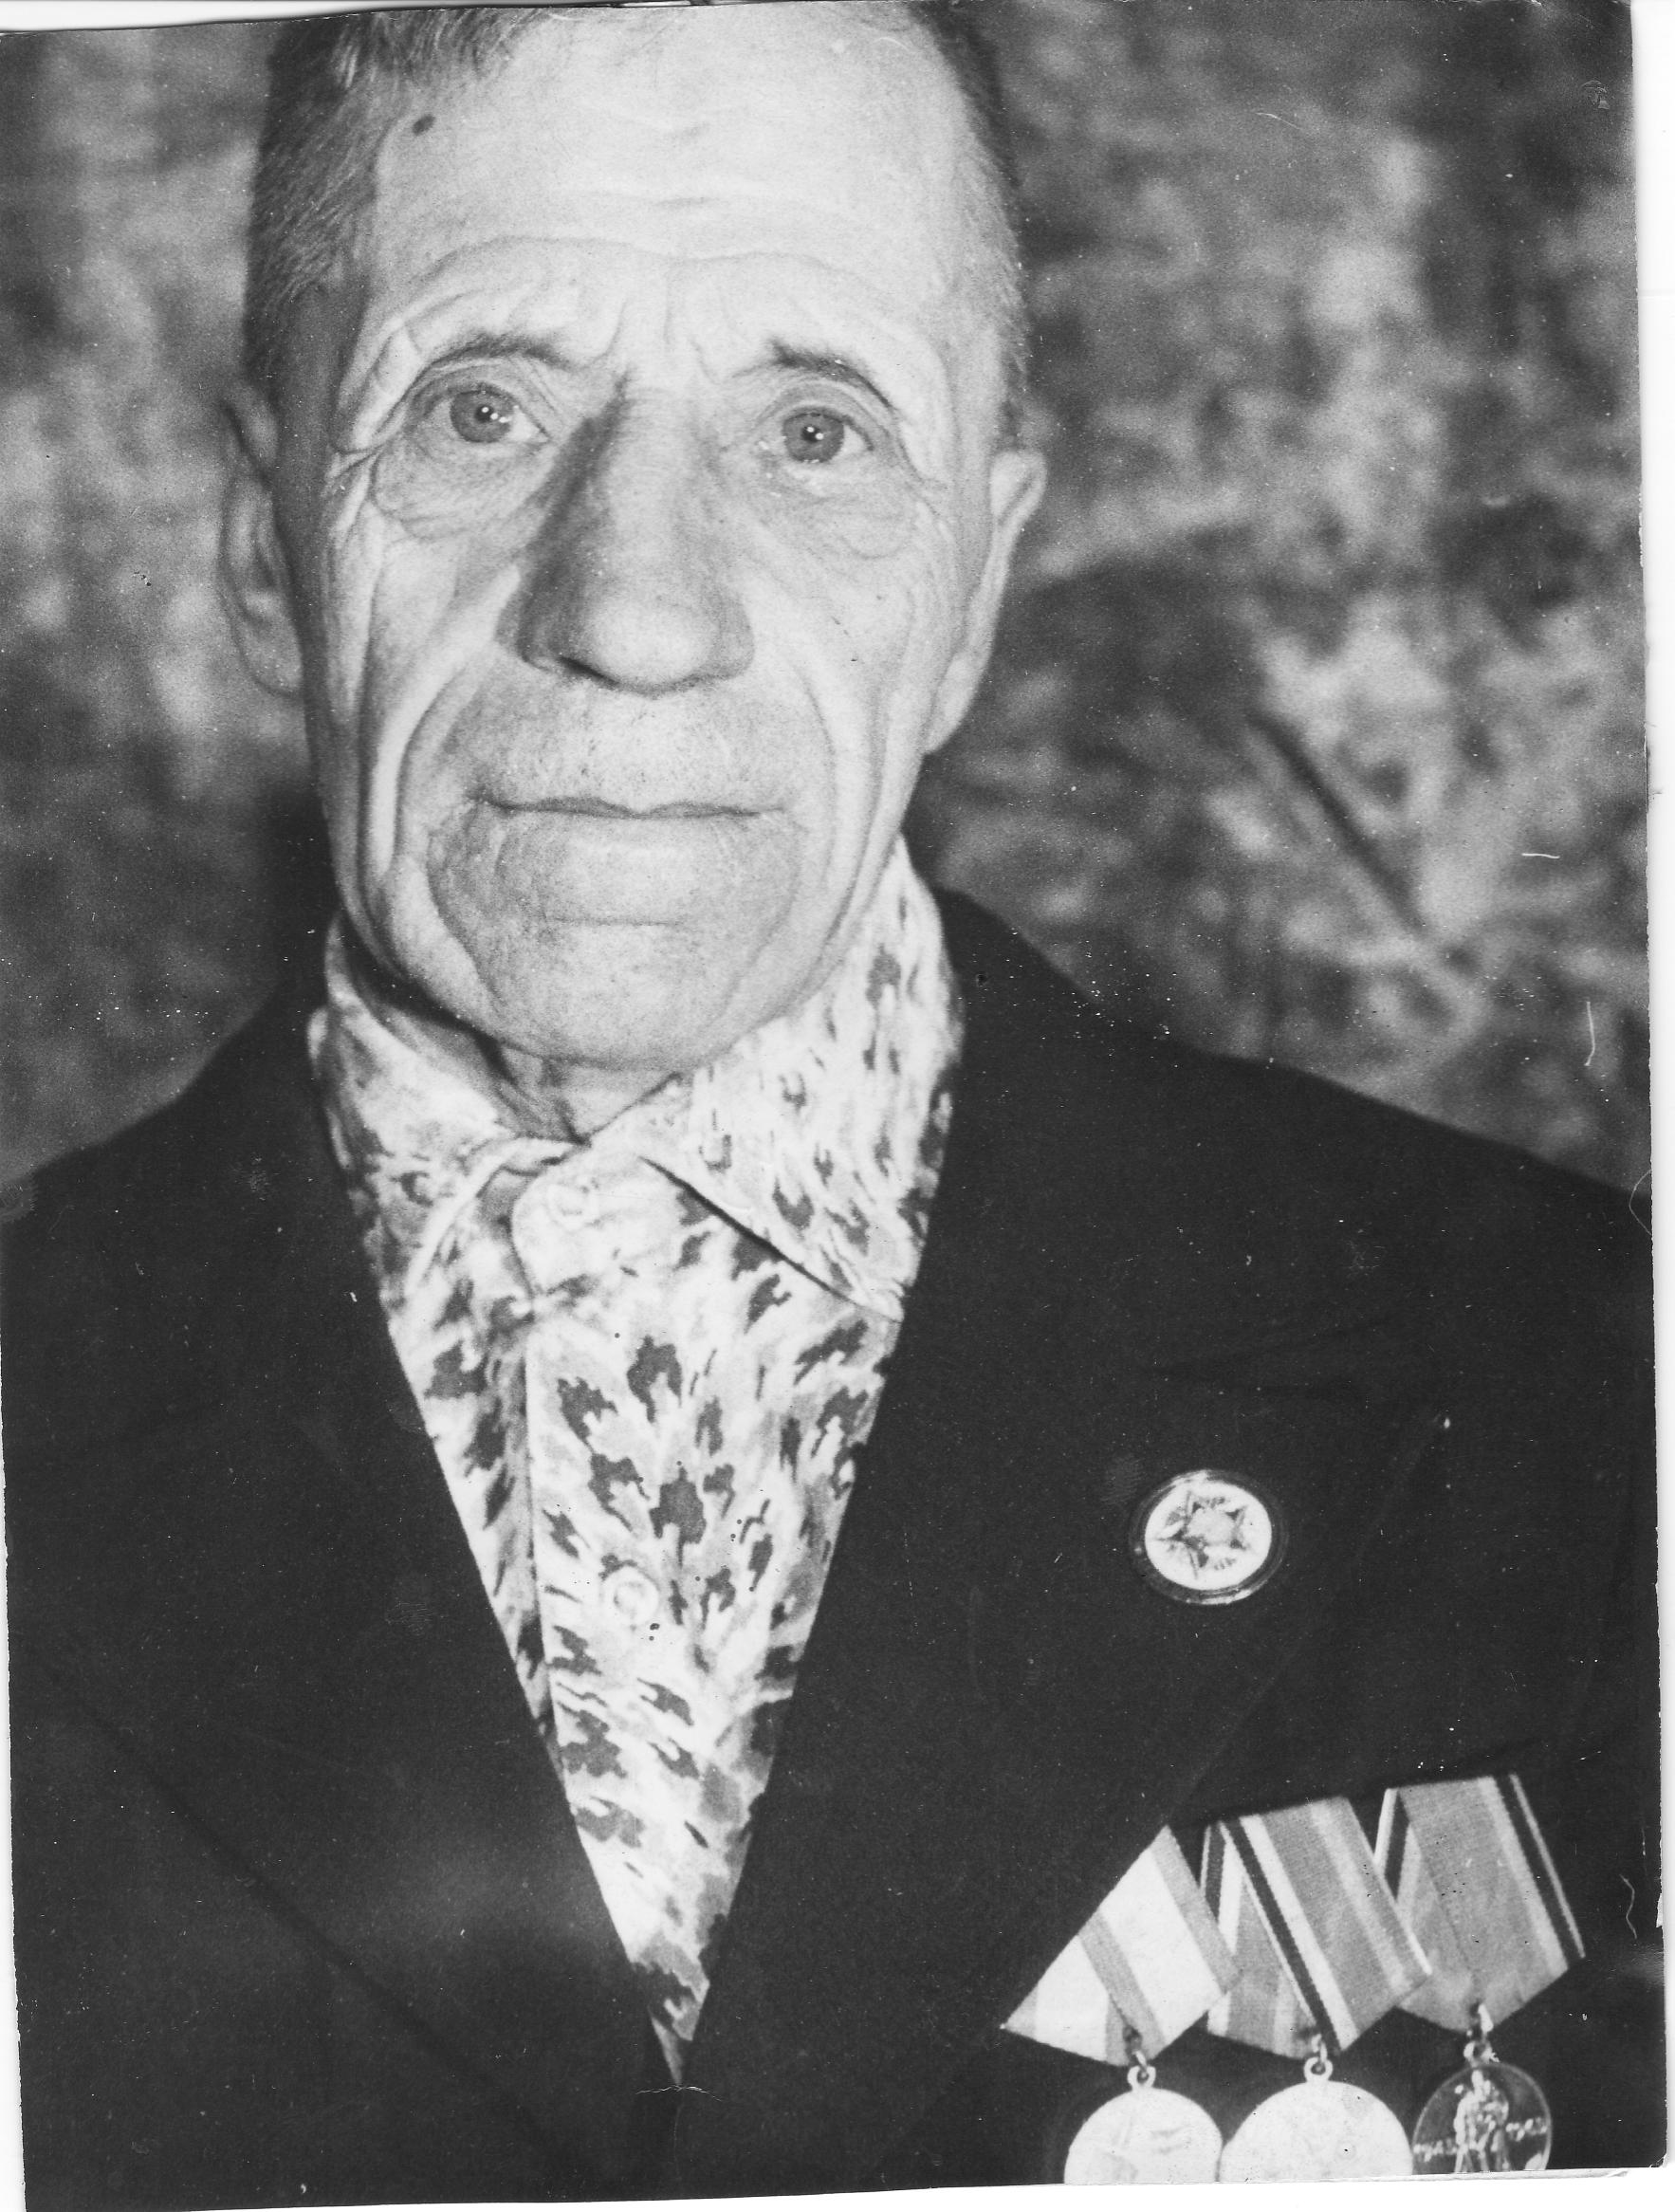

Slide 238


Slide 239


Slide 240


Slide 241


Slide 242


Slide 243


